Slide 1
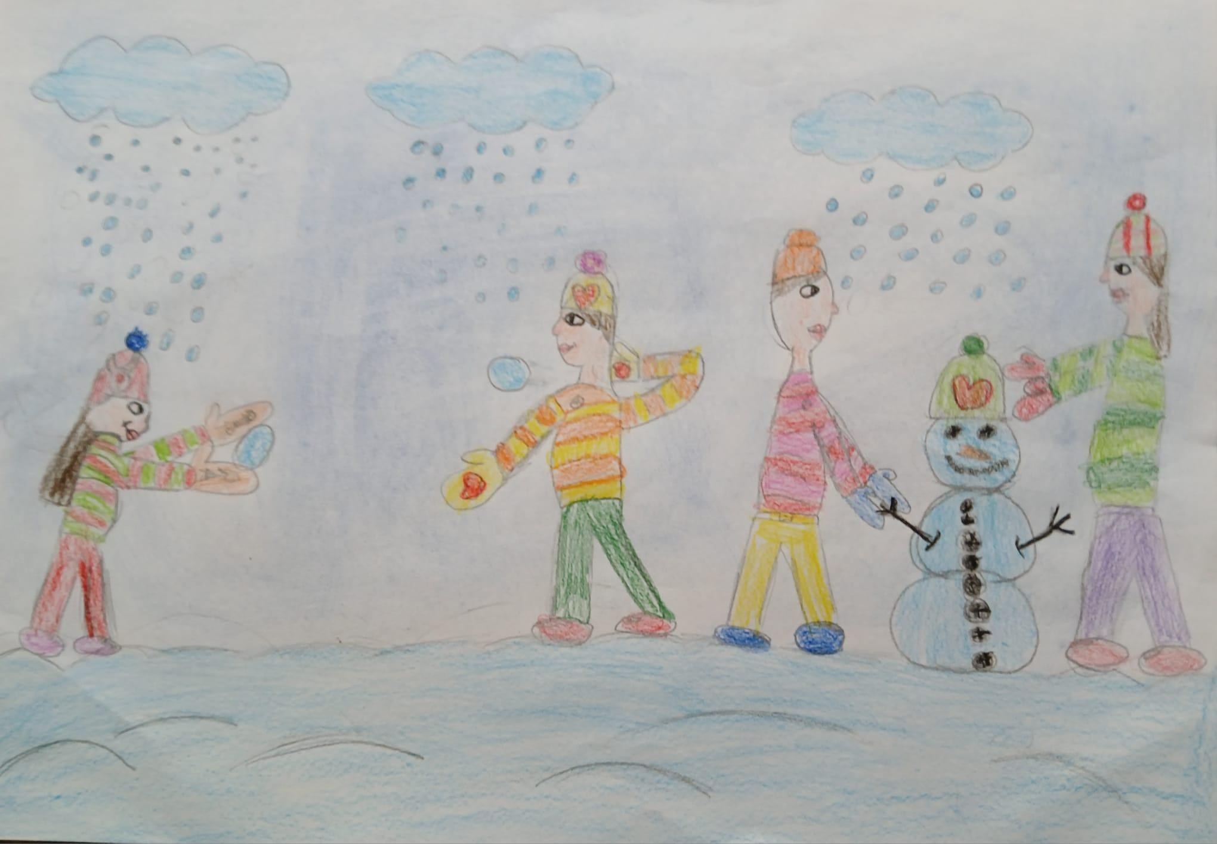
Mįslė Nr. 1
Nora Guidotti
„Linksmybės sniege”
Mokytoja Vilma Ramella Paia

Slide 2
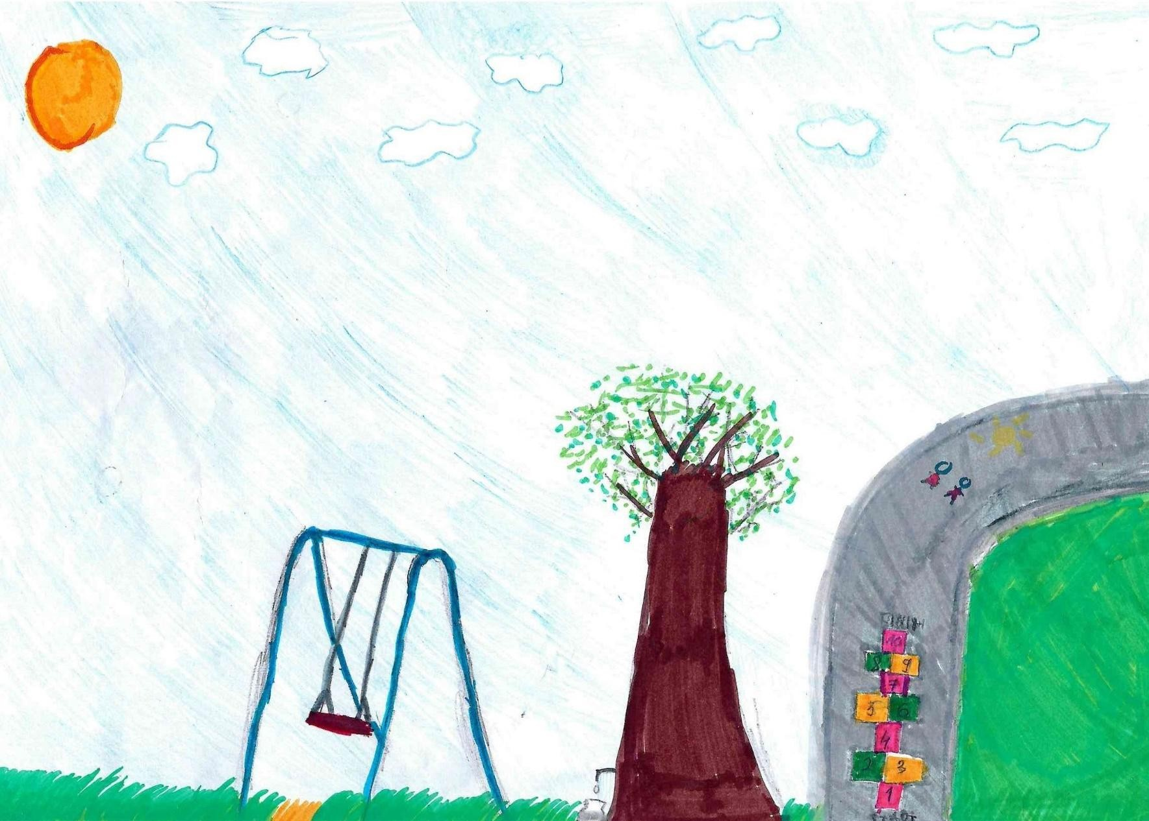
1 MĮSLĖ
„Vaikystė“ 1 kl.
Karolina Žukevičiūtė
Mokytoja Asta Daironienė
Lietuva Alytaus muzikos
mokykla

Slide 3
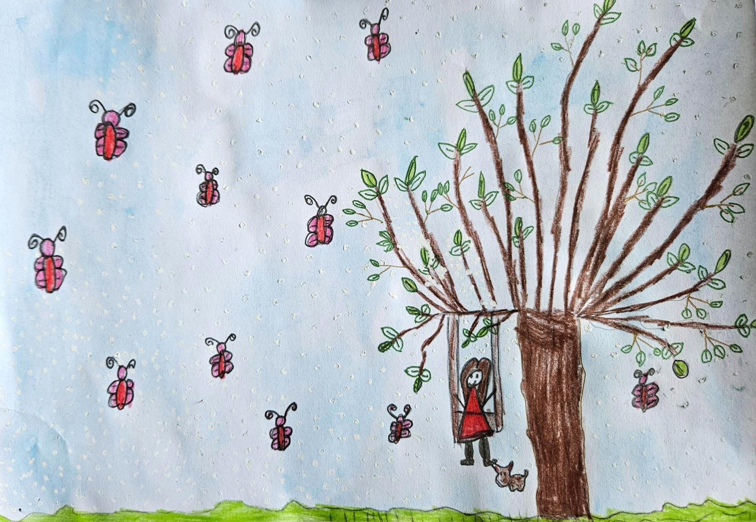

1c klasės mokinė Nicolė Klevaitė
Muzikinė mjslė Nr.1
,,Mergaitės daina vėjui“
Mokytoja
Laura Laučiūtė-Jankauskienė

Slide 4
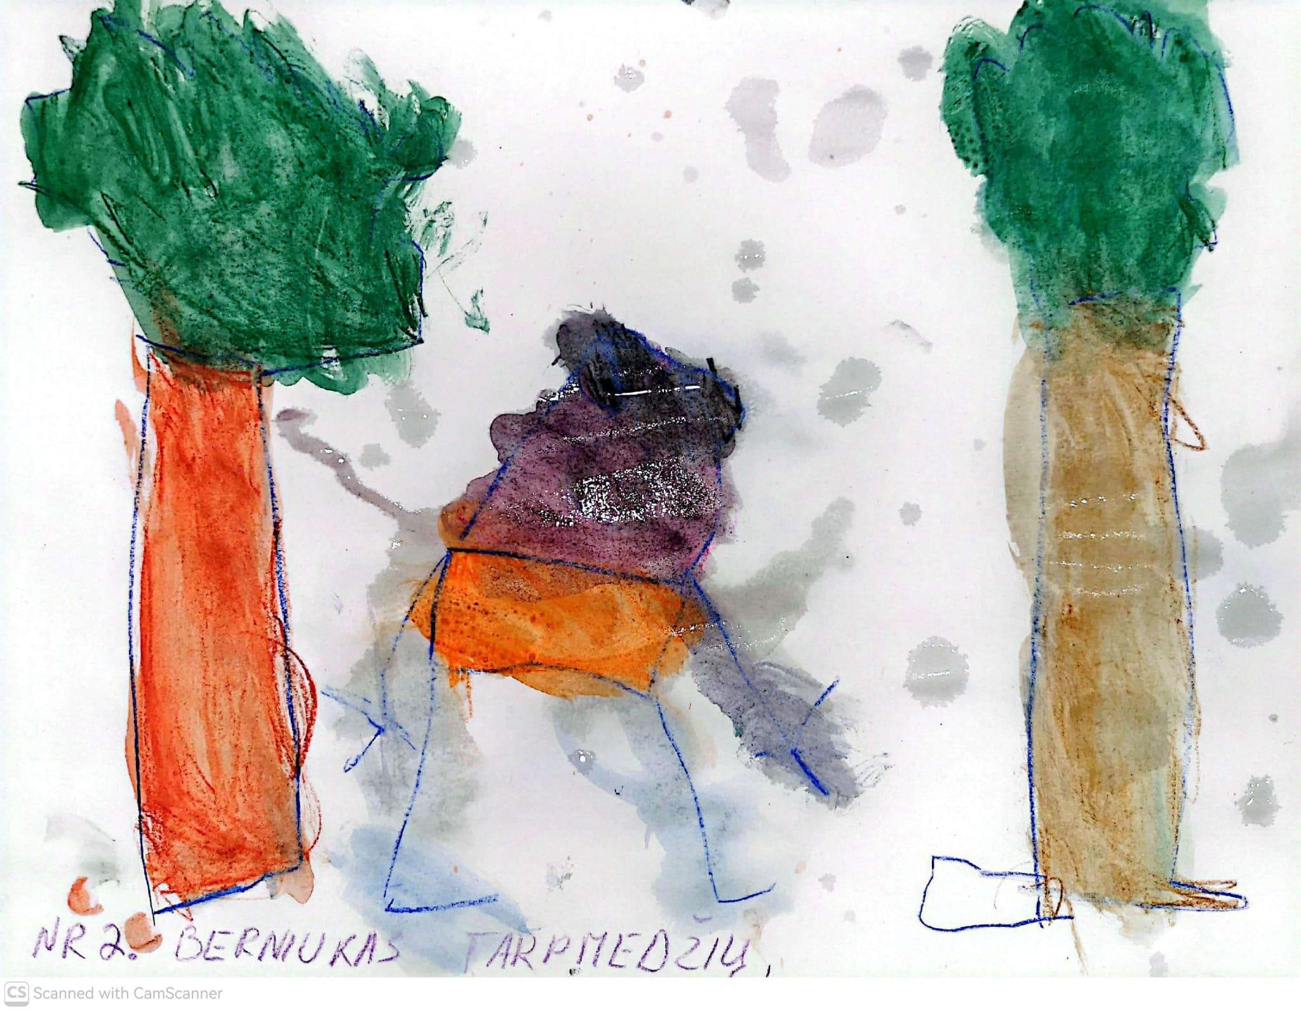
Mįslė Nr. 2
Alex Pautasso
„Berniukas tarp medžių”
Mokytoja Aurelija Orlova
Virtuali kontaktinė lituanistinė Italijos mokykla

Slide 5
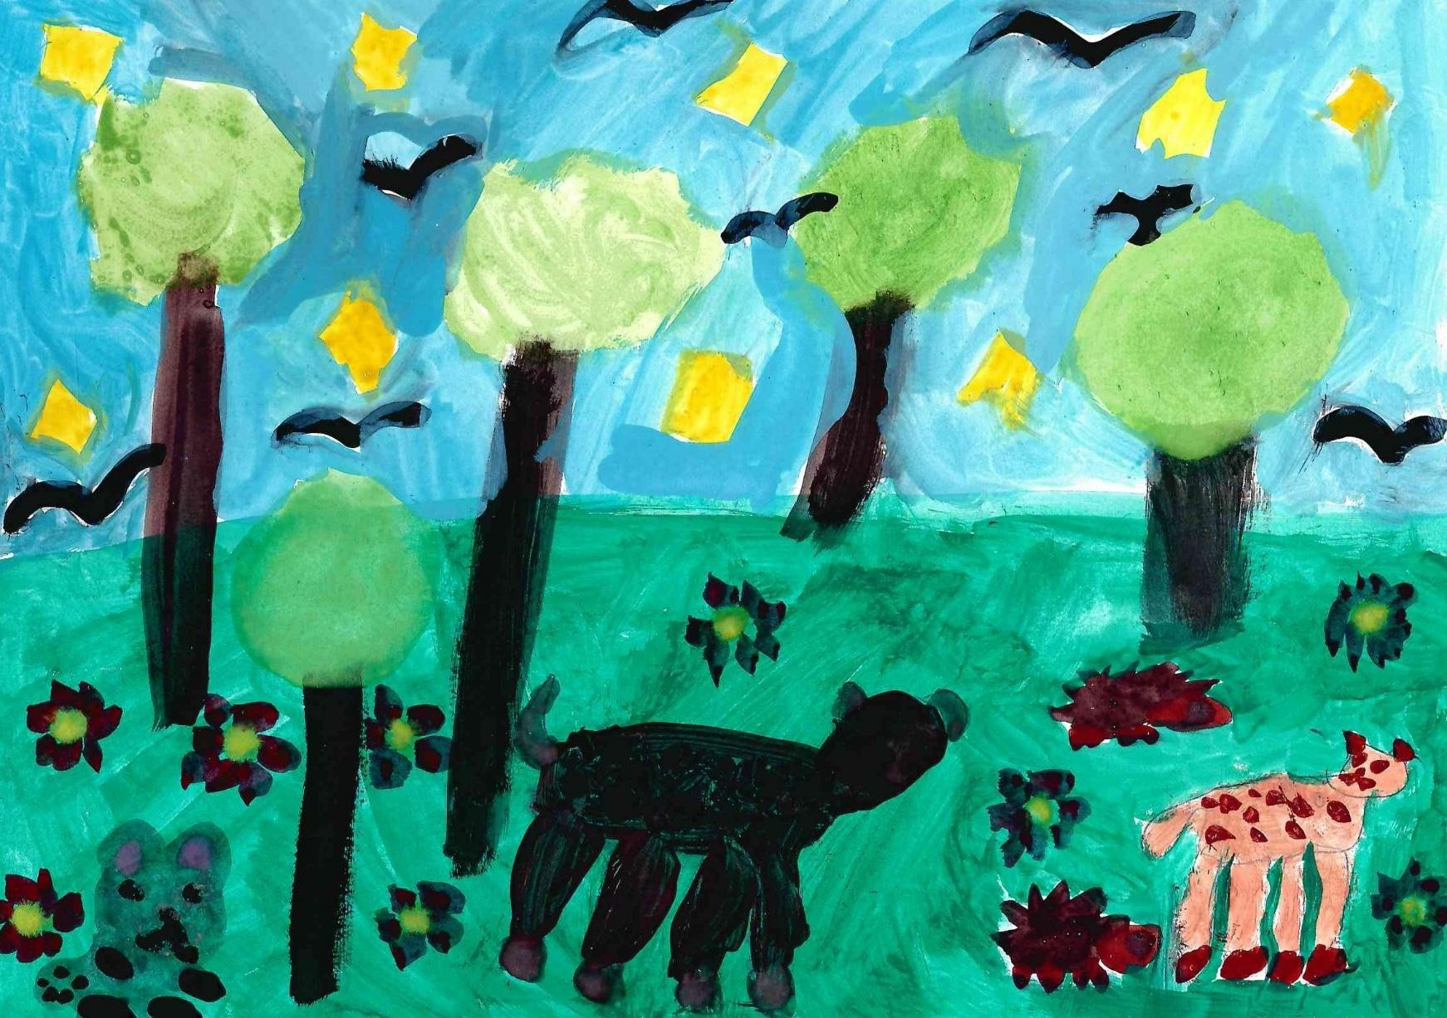
2 MĮSLĖ
„Pasiklydę miške“
2 kl.
Erdvilė Žemaitytė
Mokytoja Sigutė Žvinakienė
Lietuva Alytaus r. Butrimonių
gimnazija

Slide 6
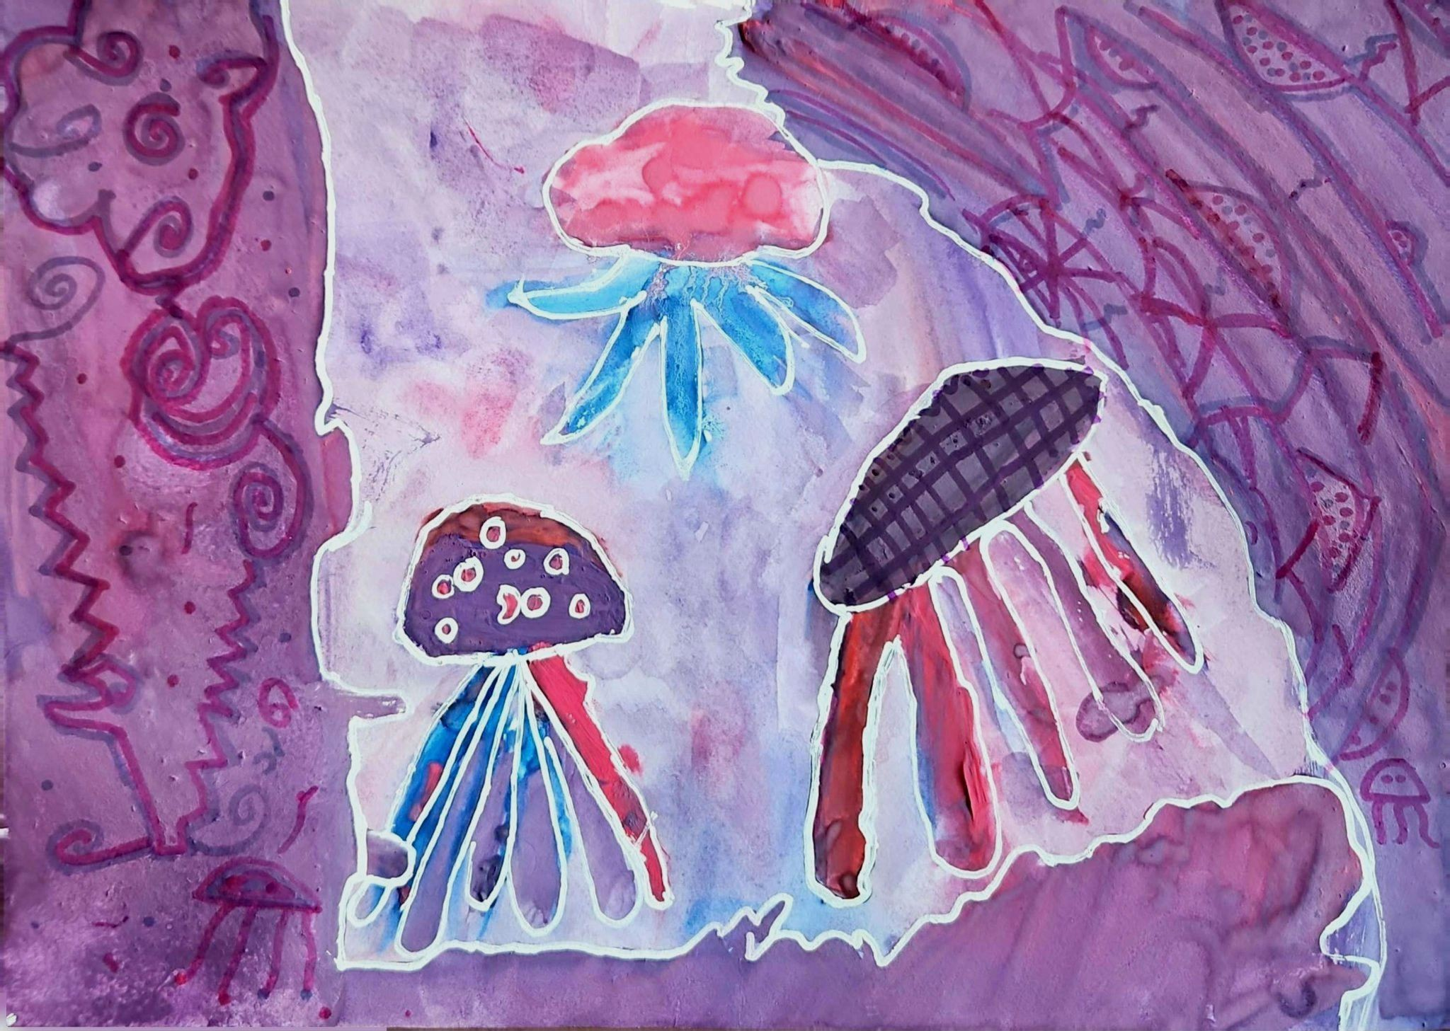
Muzikinė mjslė Nr.2
2b klasės mokinė Evita Butkutė
,,Medūzų pasaulis“
Mokytoja
Aušra Tylienė

Slide 7
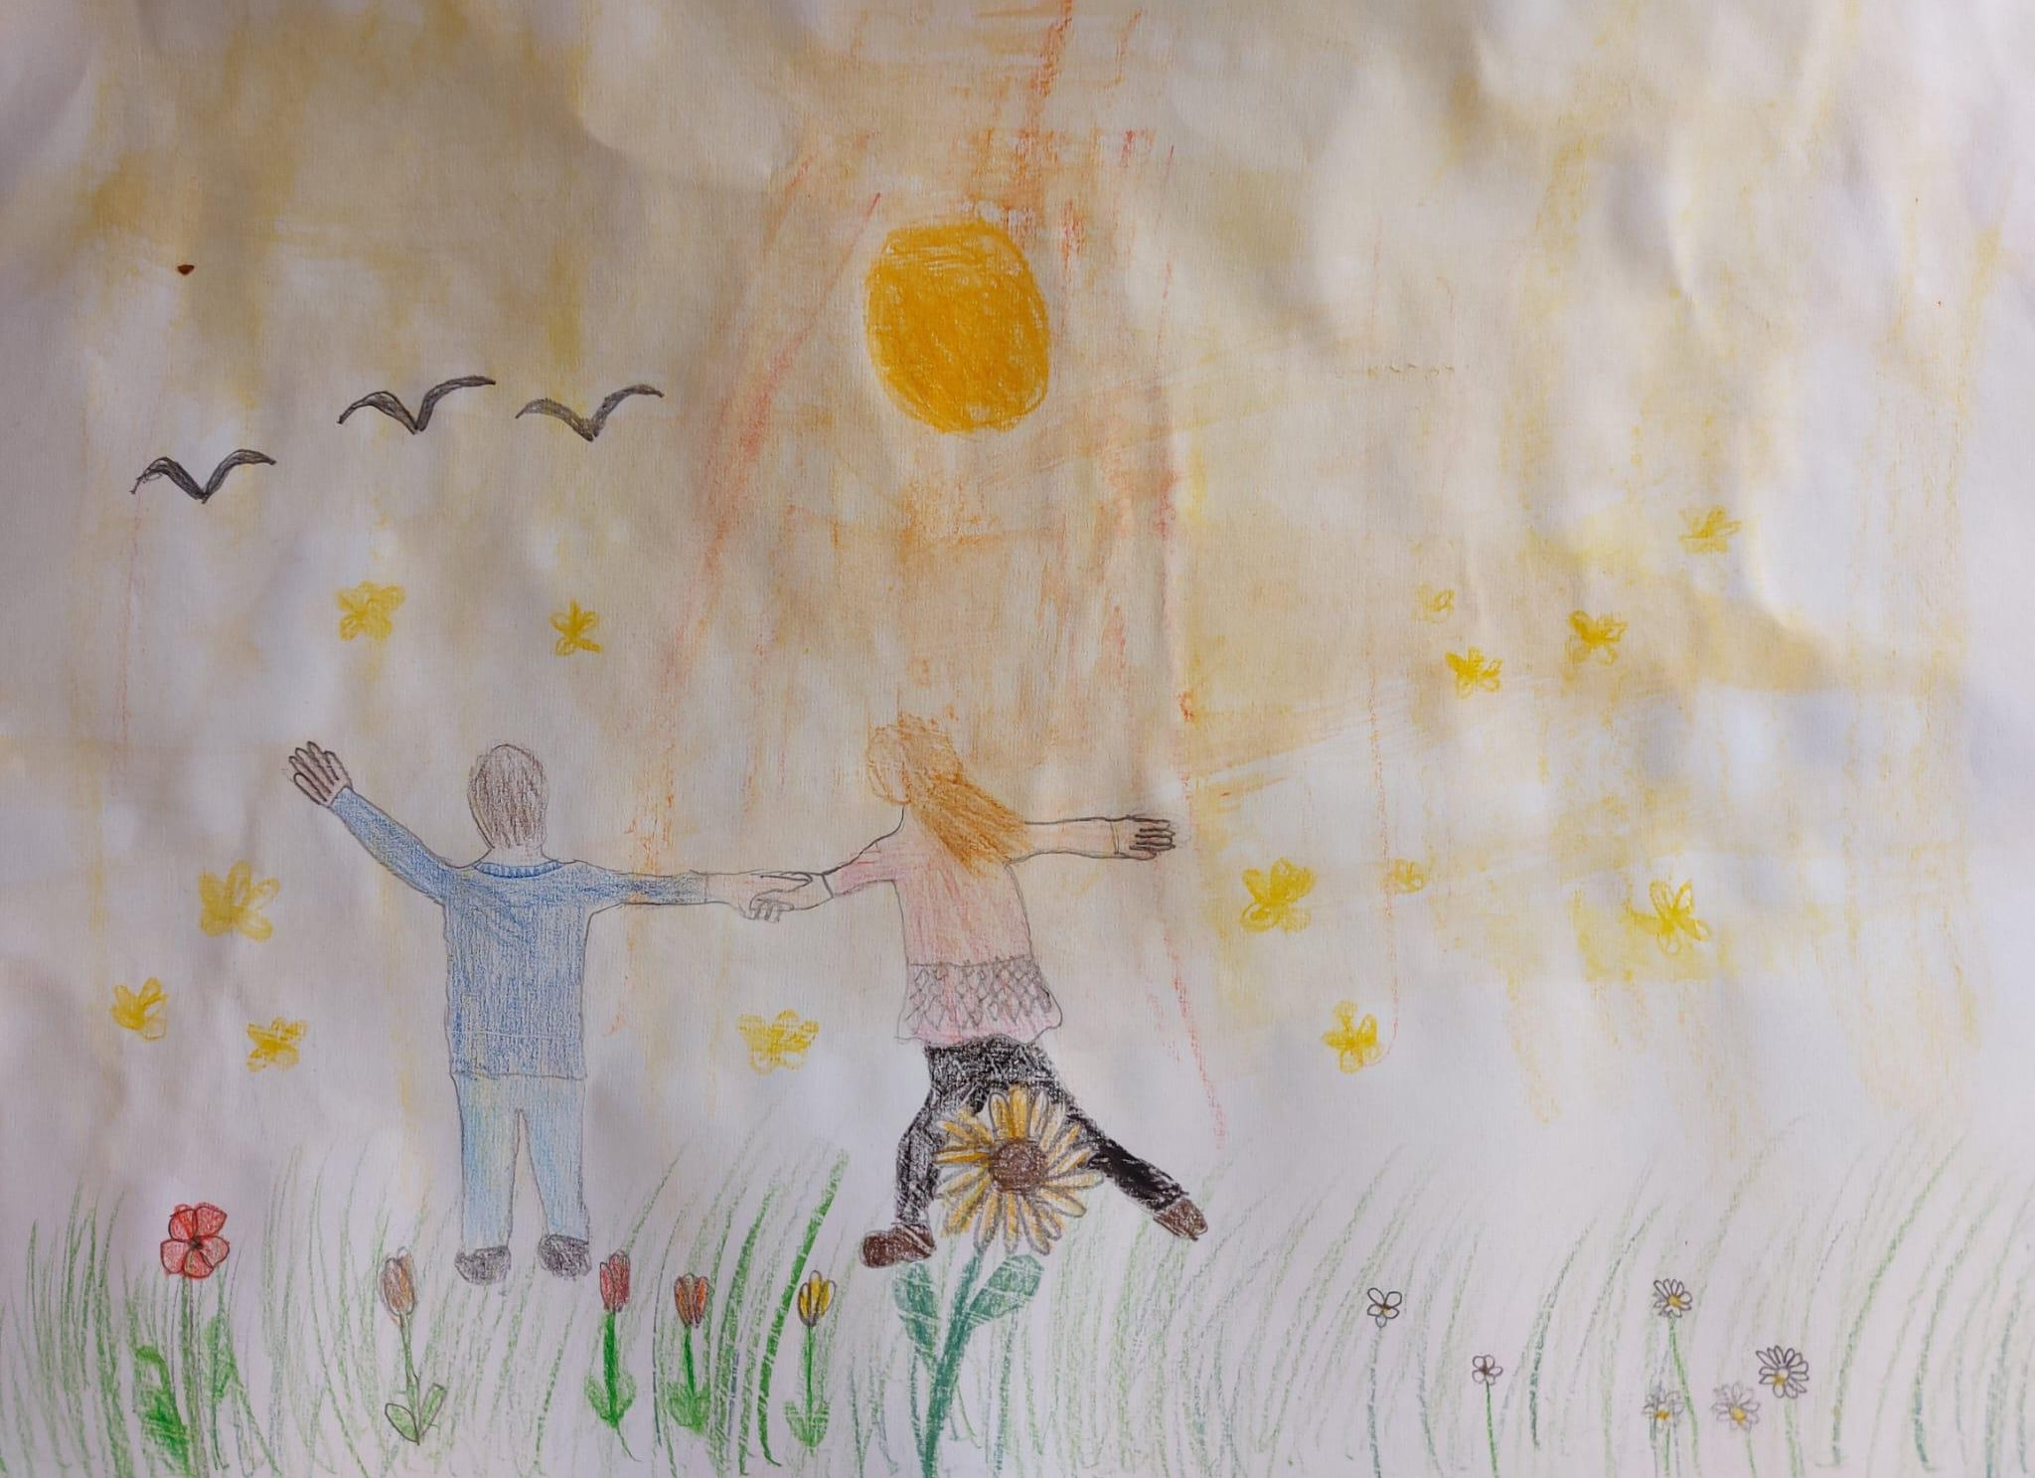
Mįslė Nr. 3
Lukas Antonuccio
„Draugystė pavasarį”
Mokytoja Vilma Ramella Paia

Slide 8
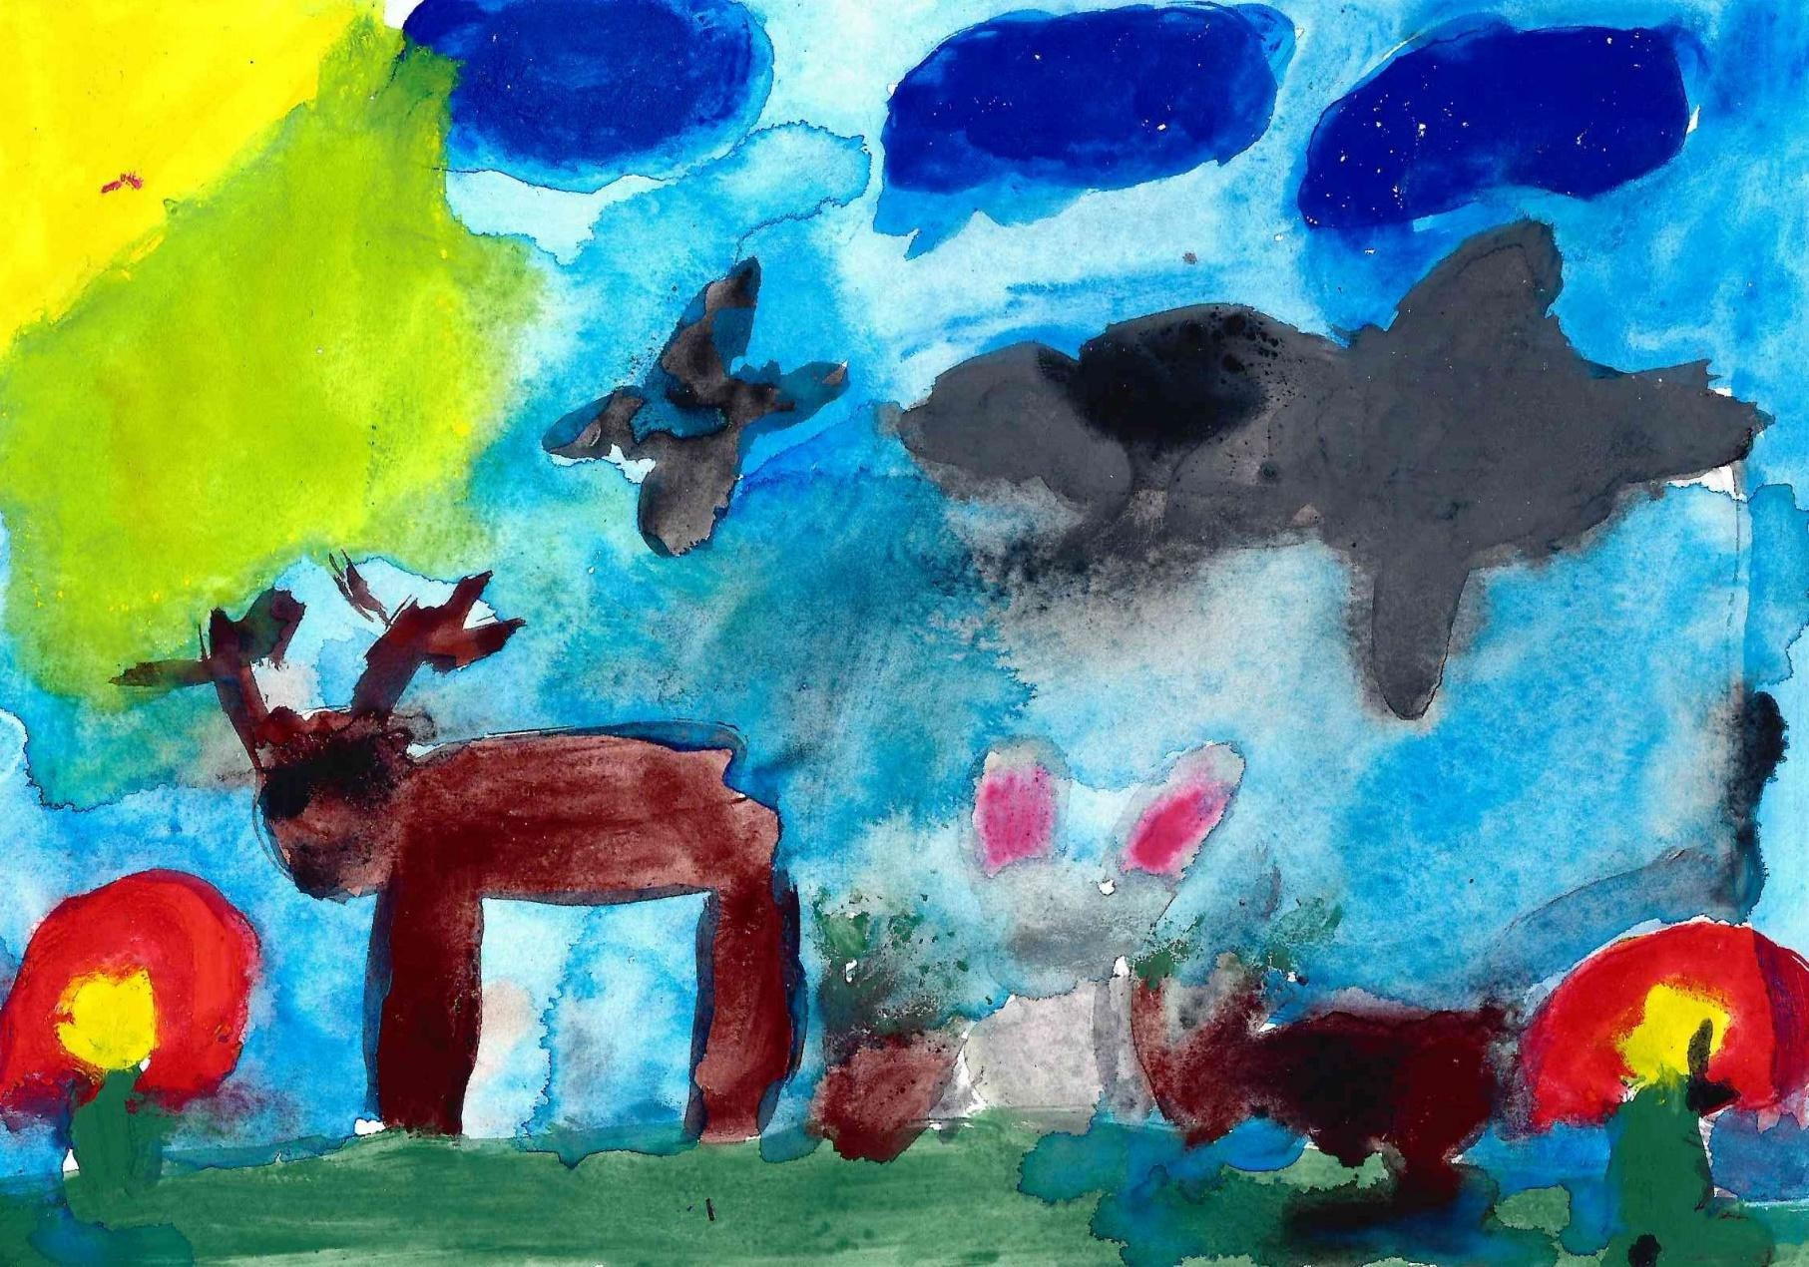
3 MĮSLĖ
„Gyvūnų nuotykiai girioje“
2 kl.
Urtė Teresevičiūtė
Mokytoja Sigutė Žvinakienė
Lietuva Alytaus r. Butrimonių
gimnazija

Slide 9
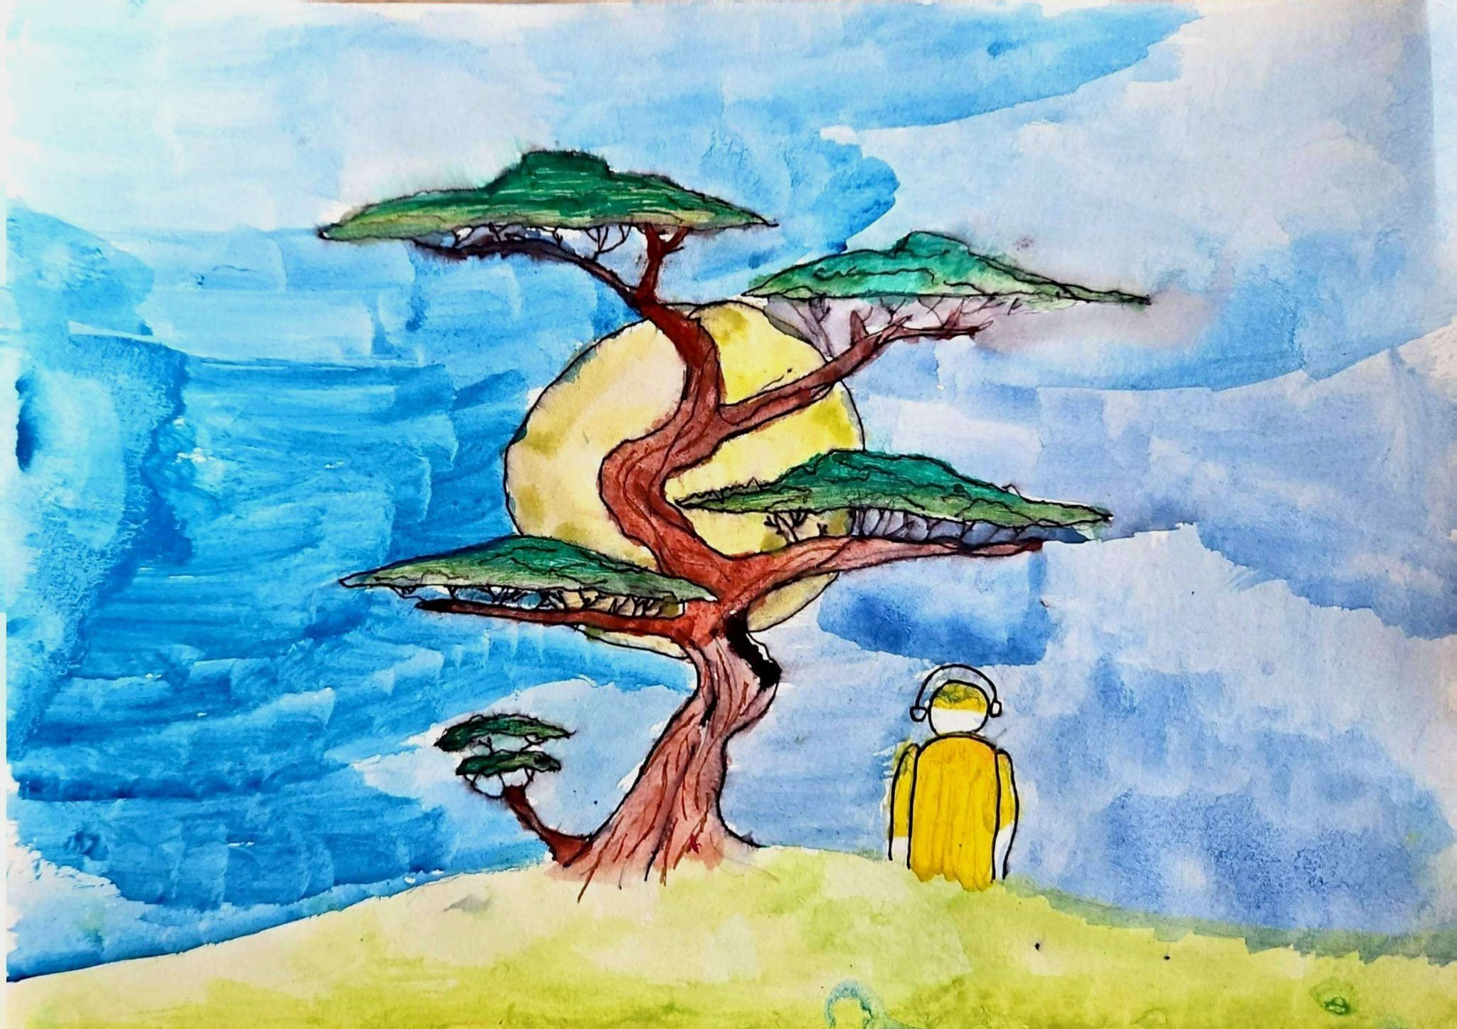
4b klasės mokinys Vincentas Marozas
Muzikinė mjslė Nr.3
,,Medis, kuris moka klausytis“
Mokytoja
Karolina Kurcikevičienė

Slide 10
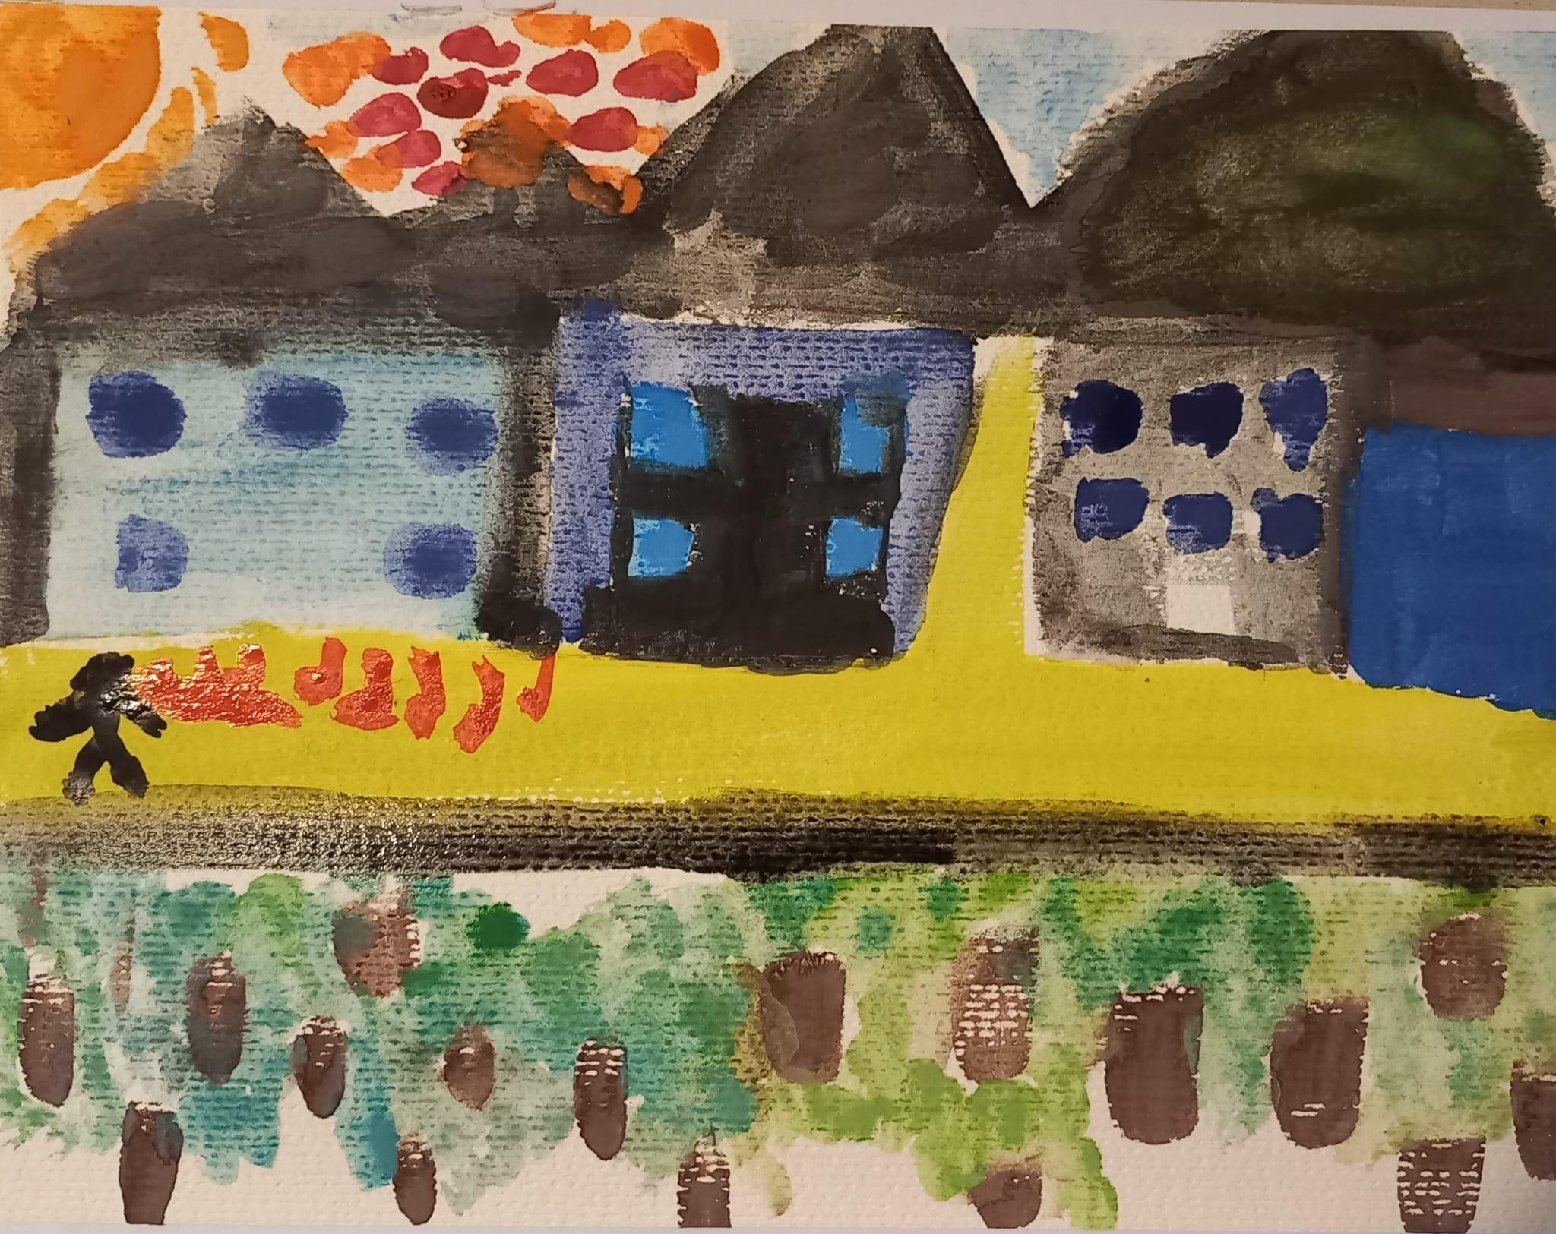
Mįslė Nr. 4
Kostas Andreani
„Mieste”
Mokytoja Vilma Ramella Paia

Slide 11
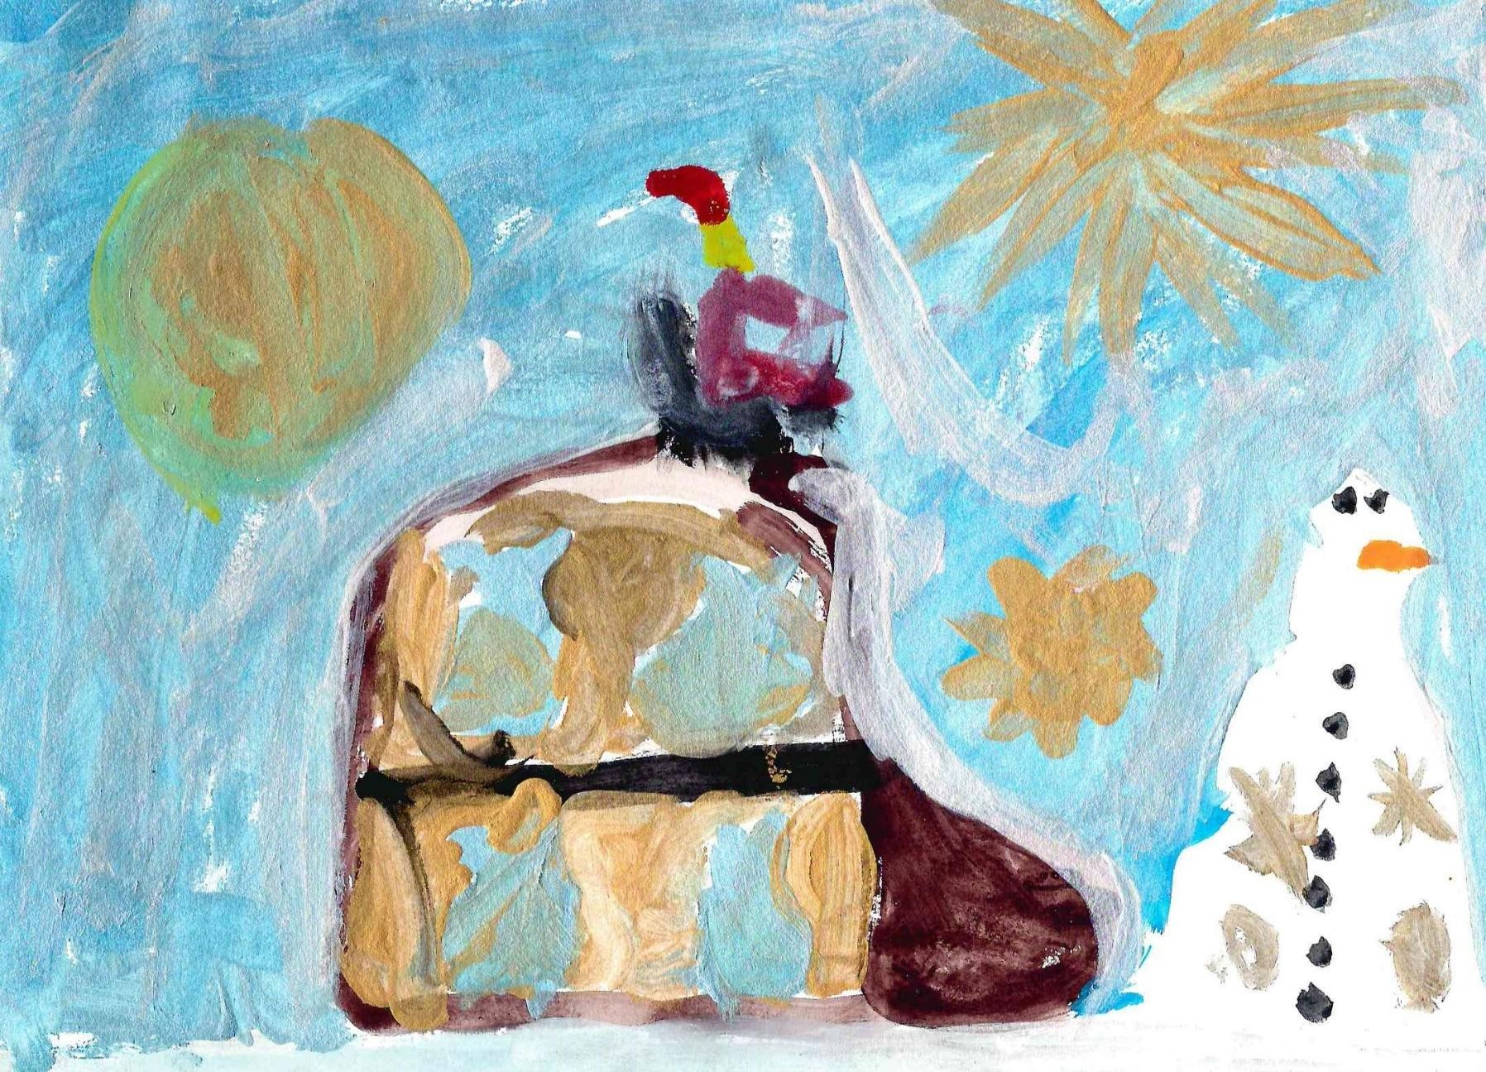
4 MĮSLĖ
„Žiemos pokštai“
1 kl.
Monika Stadalninkaitė
Mokytoja Nijolė Karkauskaitė
Lietuva Alytaus r. Butrimonių
gimnazija

Slide 12
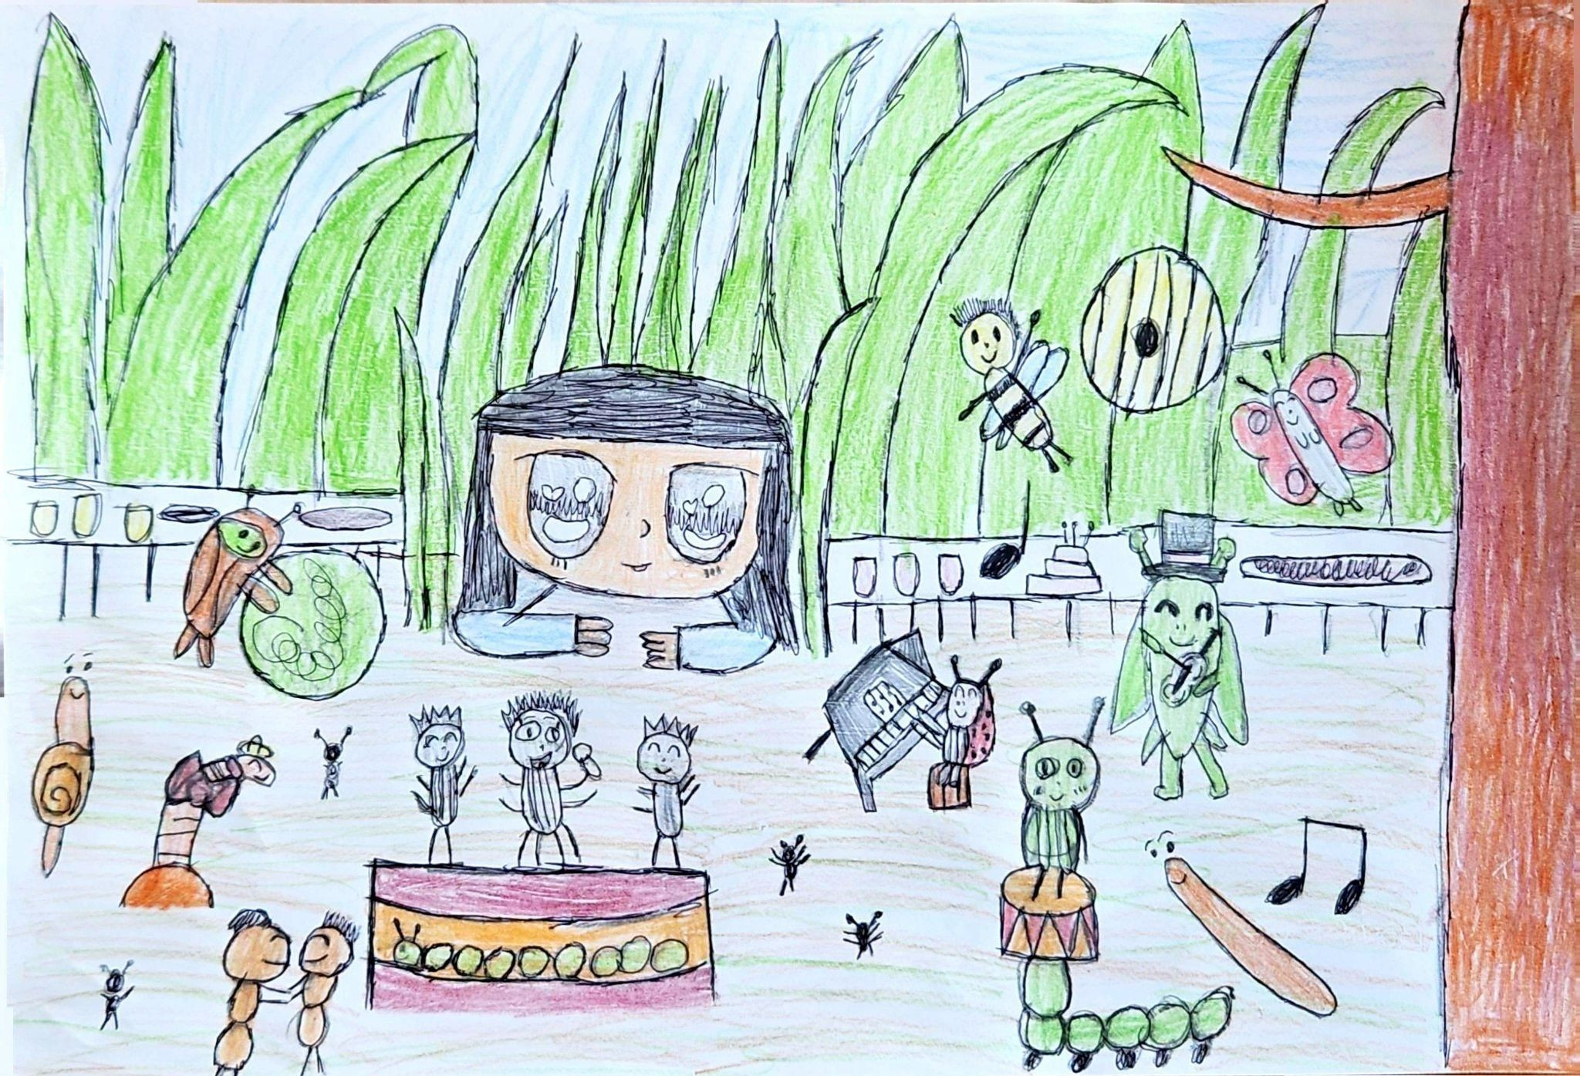
Muzikinė mjslė Nr.4
2b klasės mokinė Anelė Liubinaitė
,,Vabalų šventė“
Mokytoja
Aušra Tylienė

Slide 13
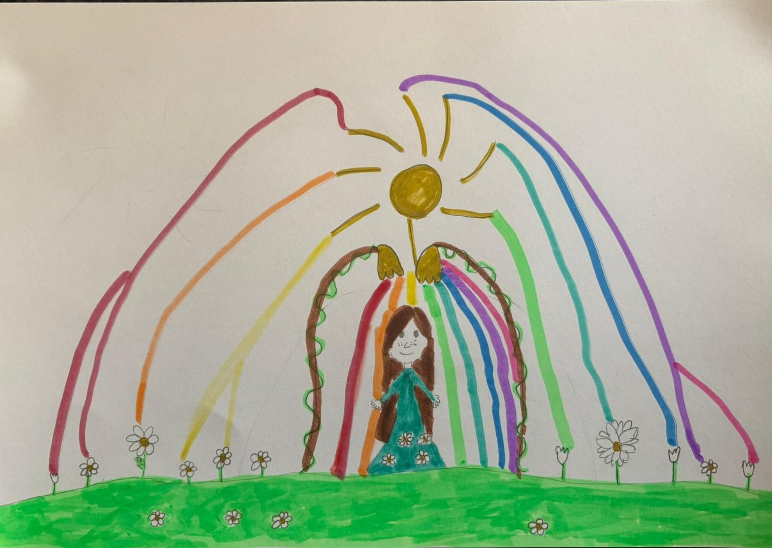
Mįslė Nr. 5
Ainė Mariscotti.
„Gėlių karalienė”
Mokytoja Vilma Ramella Paia
Virtuali kontaktinė lituanistinė Italijos mokykla.

Slide 14
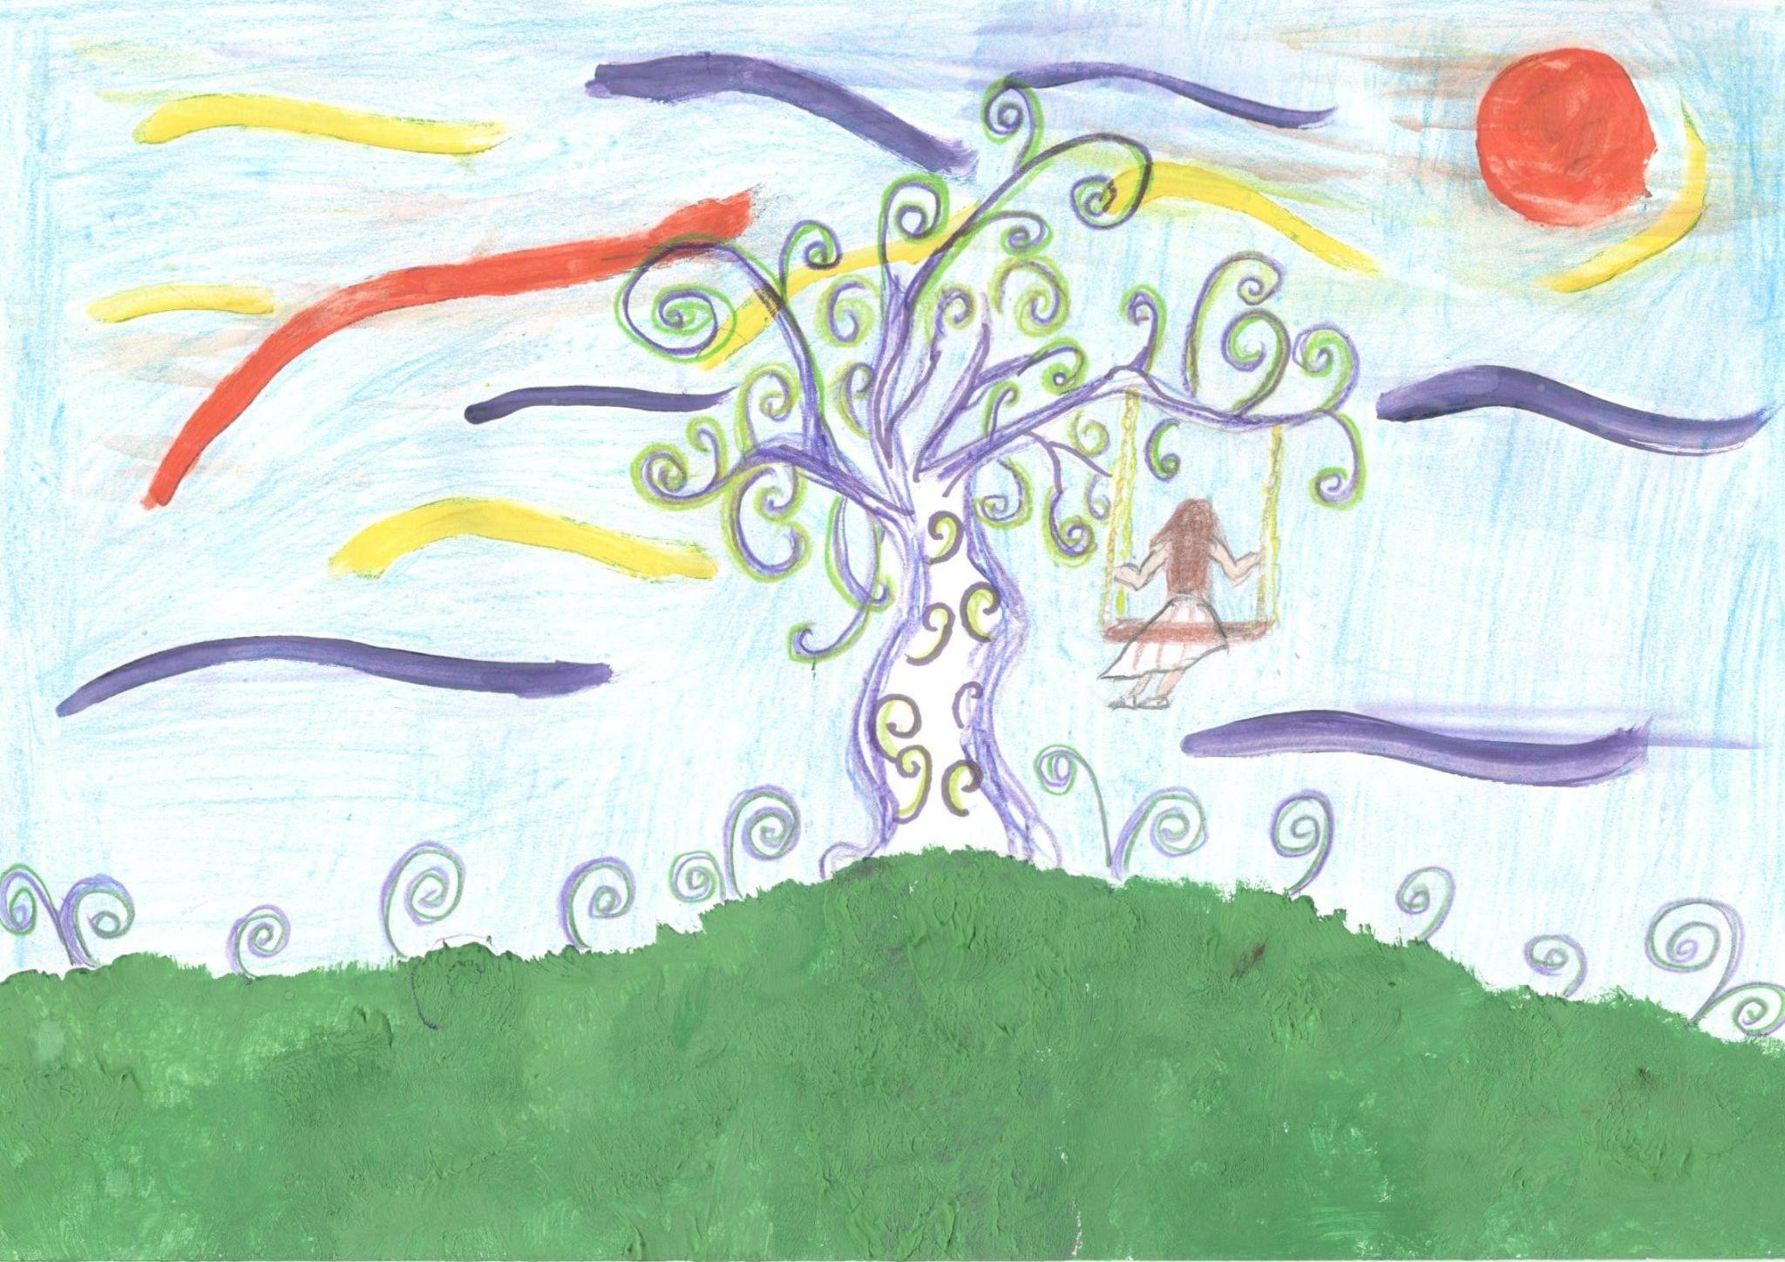
5 MĮSLĖ
„Sielų medis“
4 kl.
Ermintas Junevičius
Mokytoja Rita Peckuvienė
Lietuva Alytaus r. Butrimonių
gimnazija

Slide 15
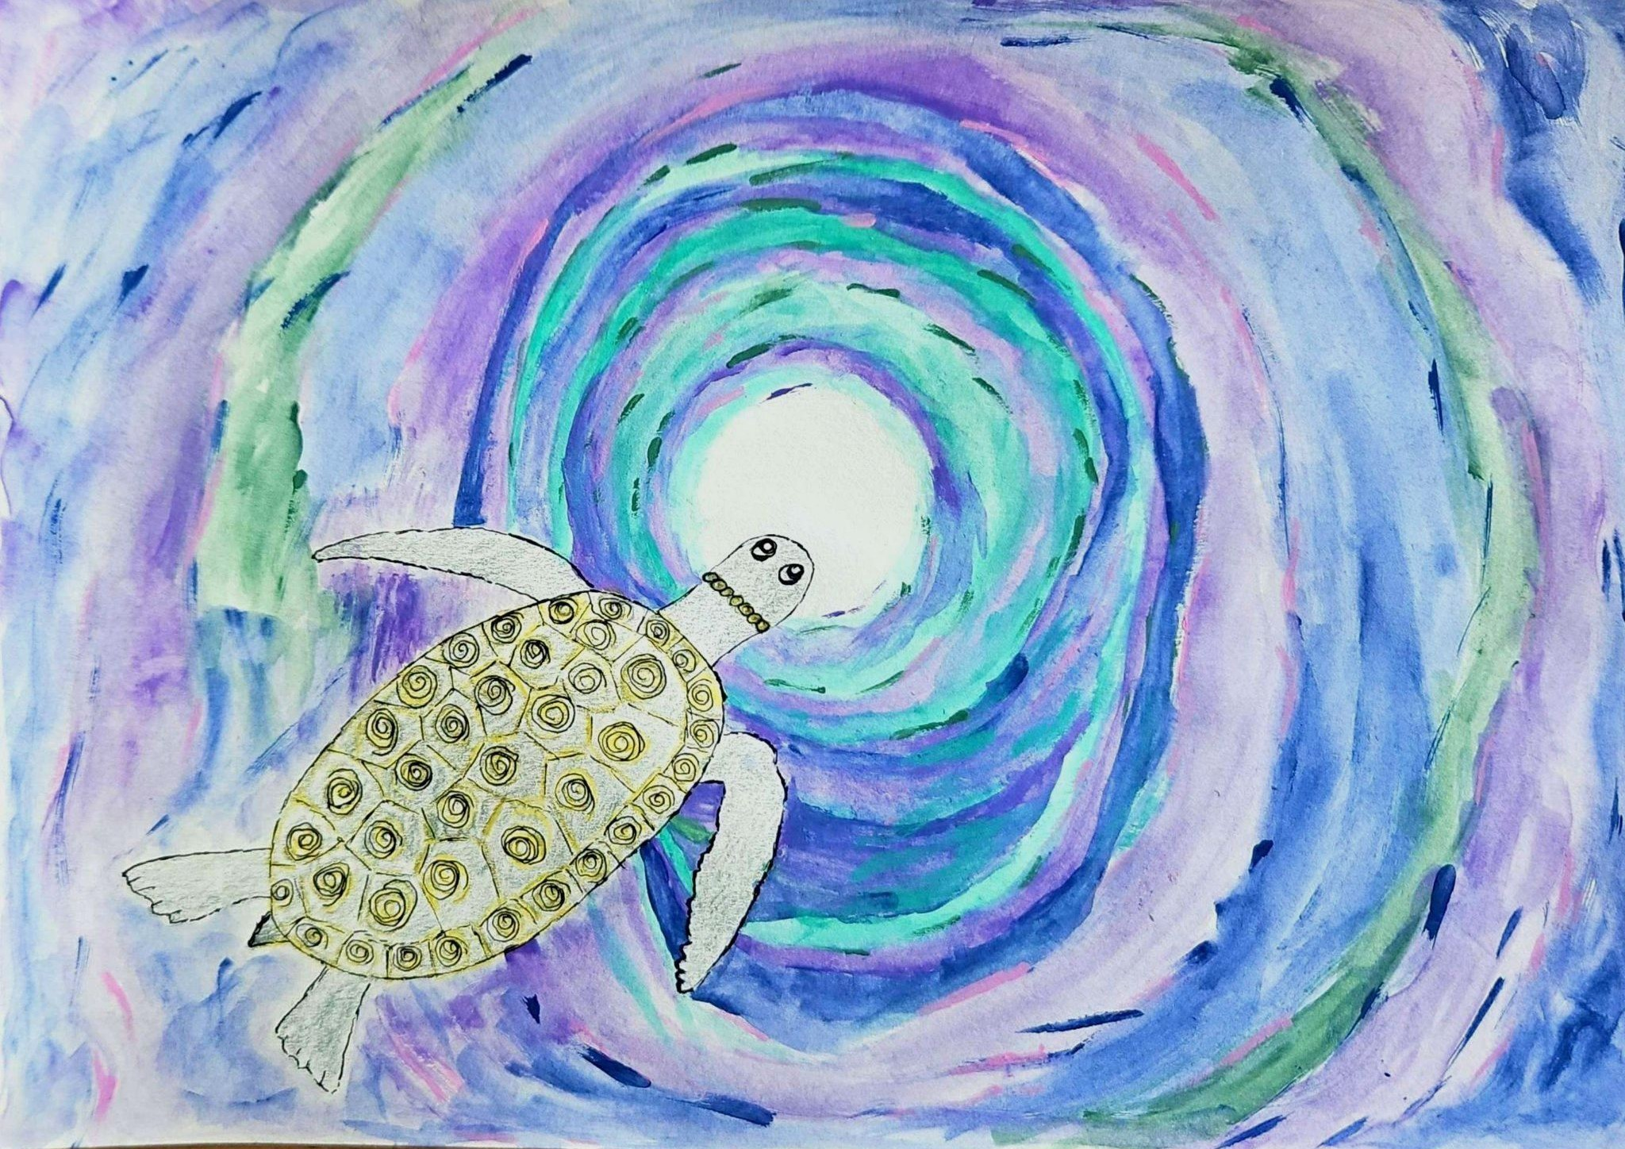
3b klasės mokinė Ieva Skarulskytė
Muzikinė mjslė Nr.5
,,Senoji jūros siela kyla į šviesą“
Mokytoja
Monika Kalvaitienė

Slide 16
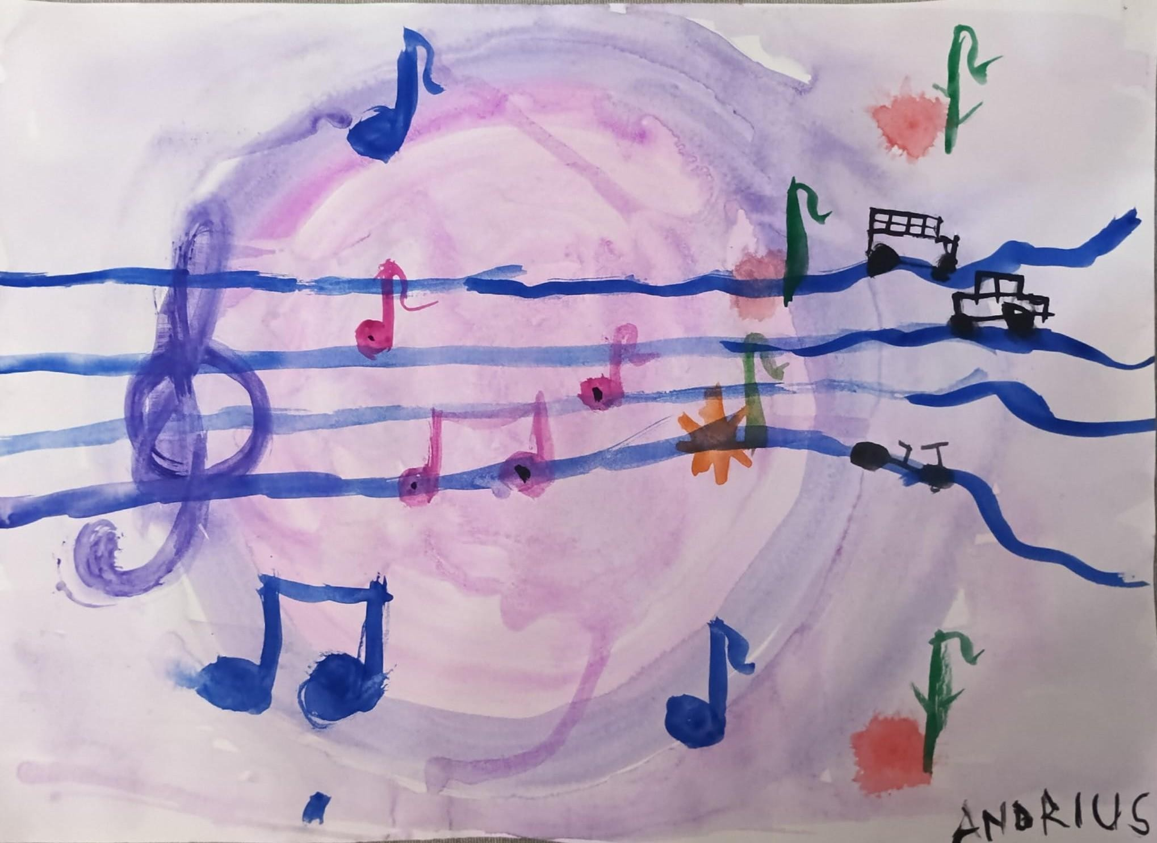
Mįslė Nr. 6
Andrea Mancini
„Transformacija”
Mokytoja Vilma Ramella Paia

Slide 17
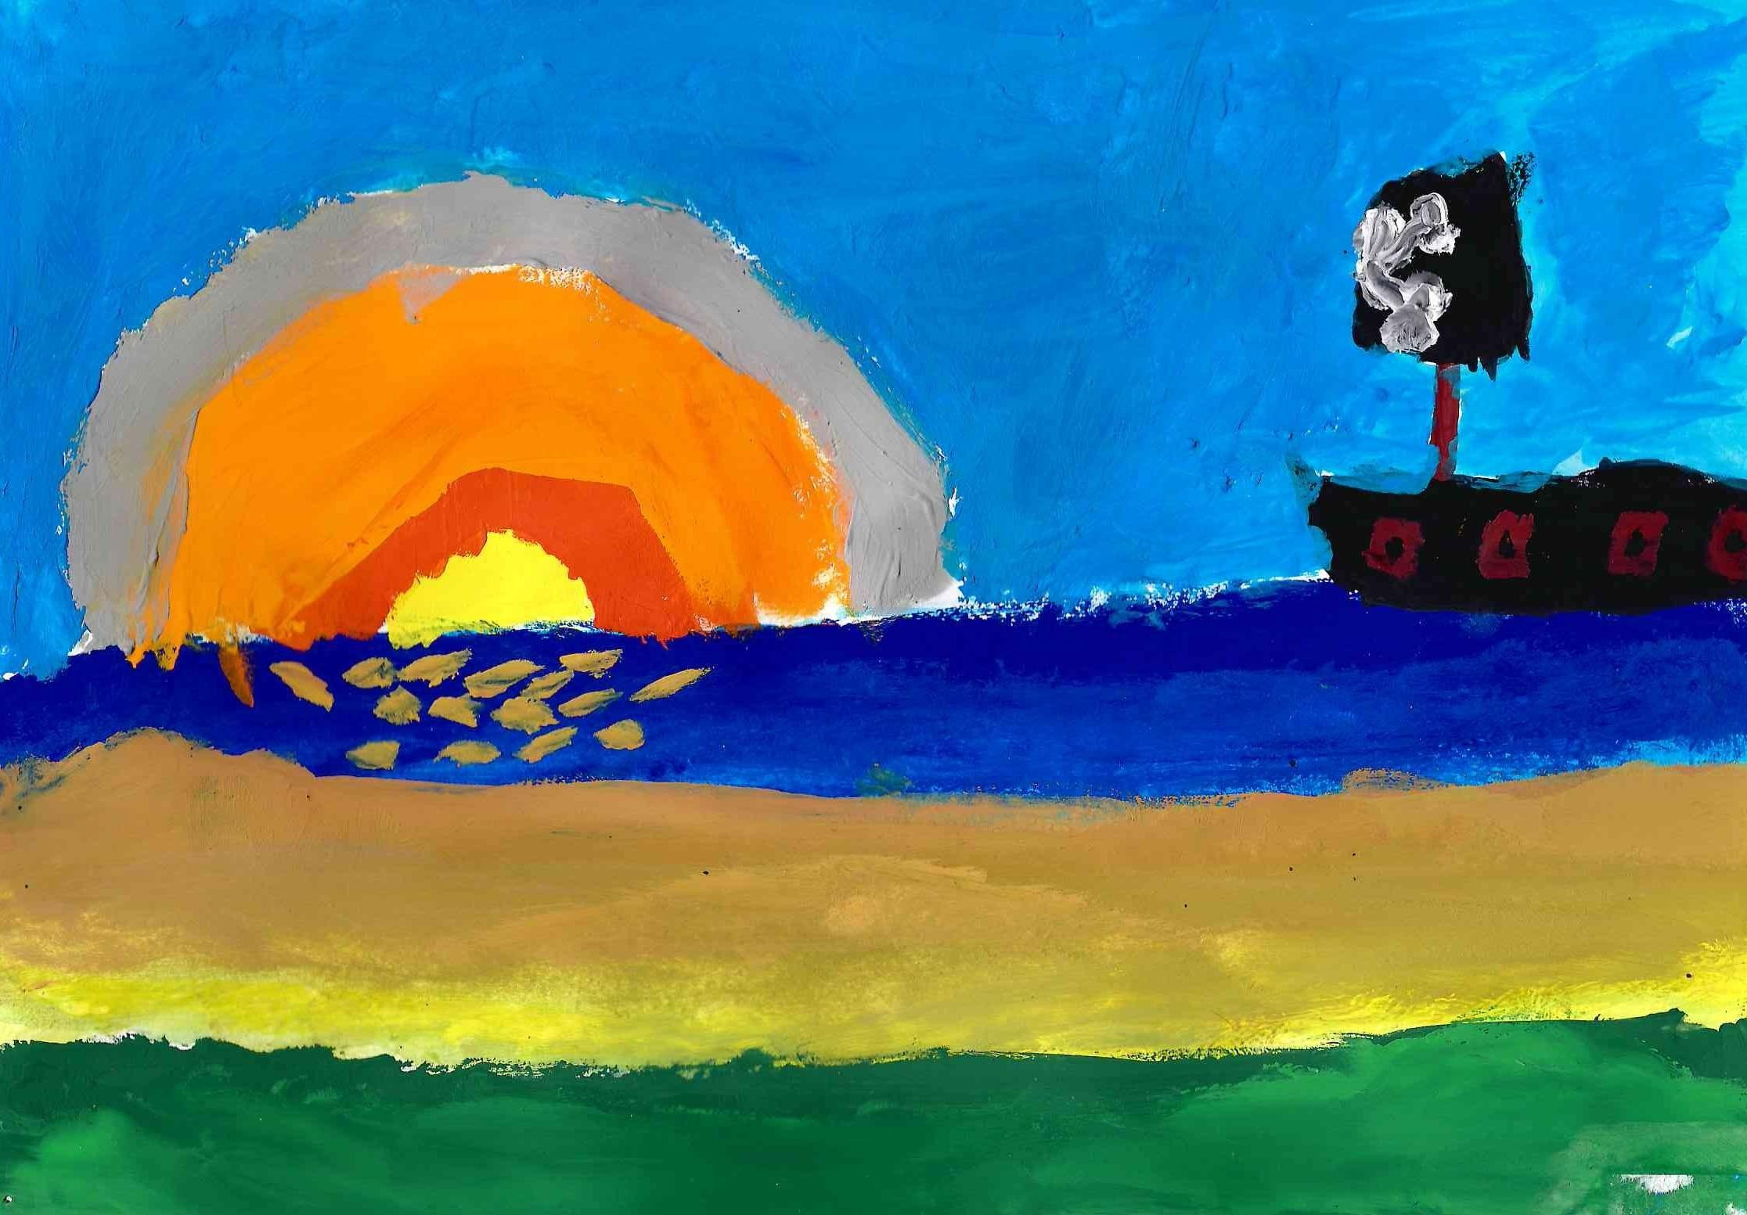
6 MĮSLĖ
„Vaiduoklio saulėlydis“
3 b kl.
Motiejus Baranauskas
Mokytoja Audronė Margelienė
Lietuva Alytaus r. Butrimonių
gimnazija

Slide 18
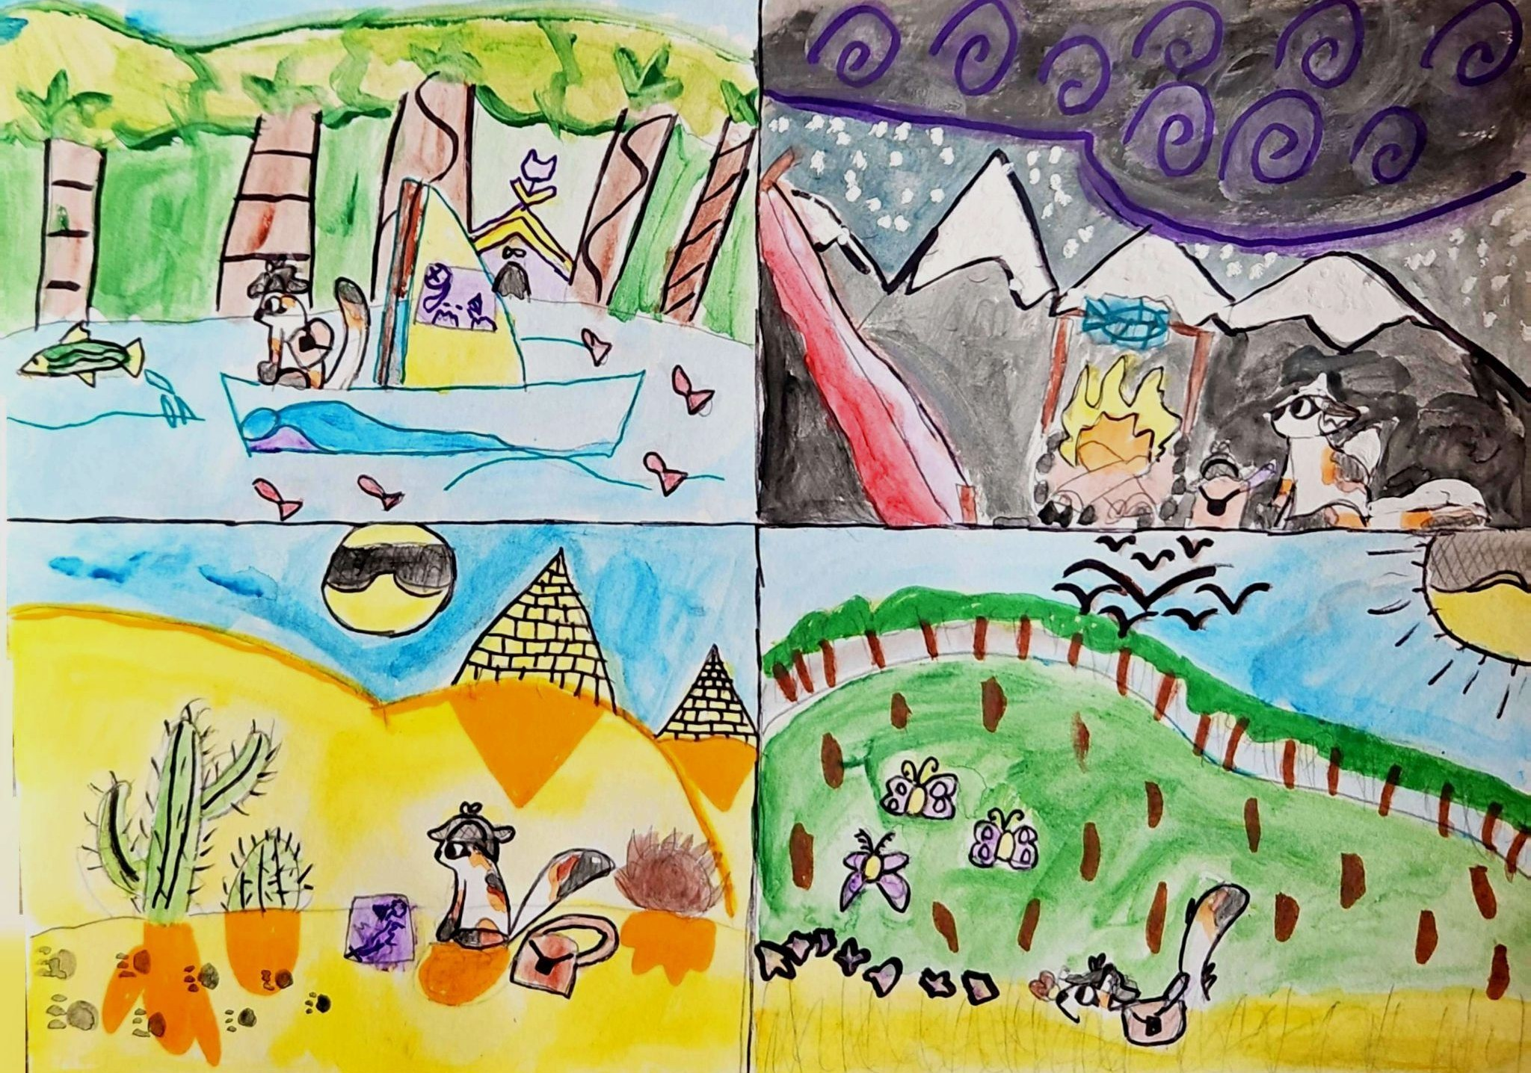
4b klasės mokinė Katrė Karpavičiūtė
Muzikinė mjslė Nr.6
,,Kelionė, kuri nesibaigia“
Mokytoja
Karolina Kurcikevičienė

Slide 19
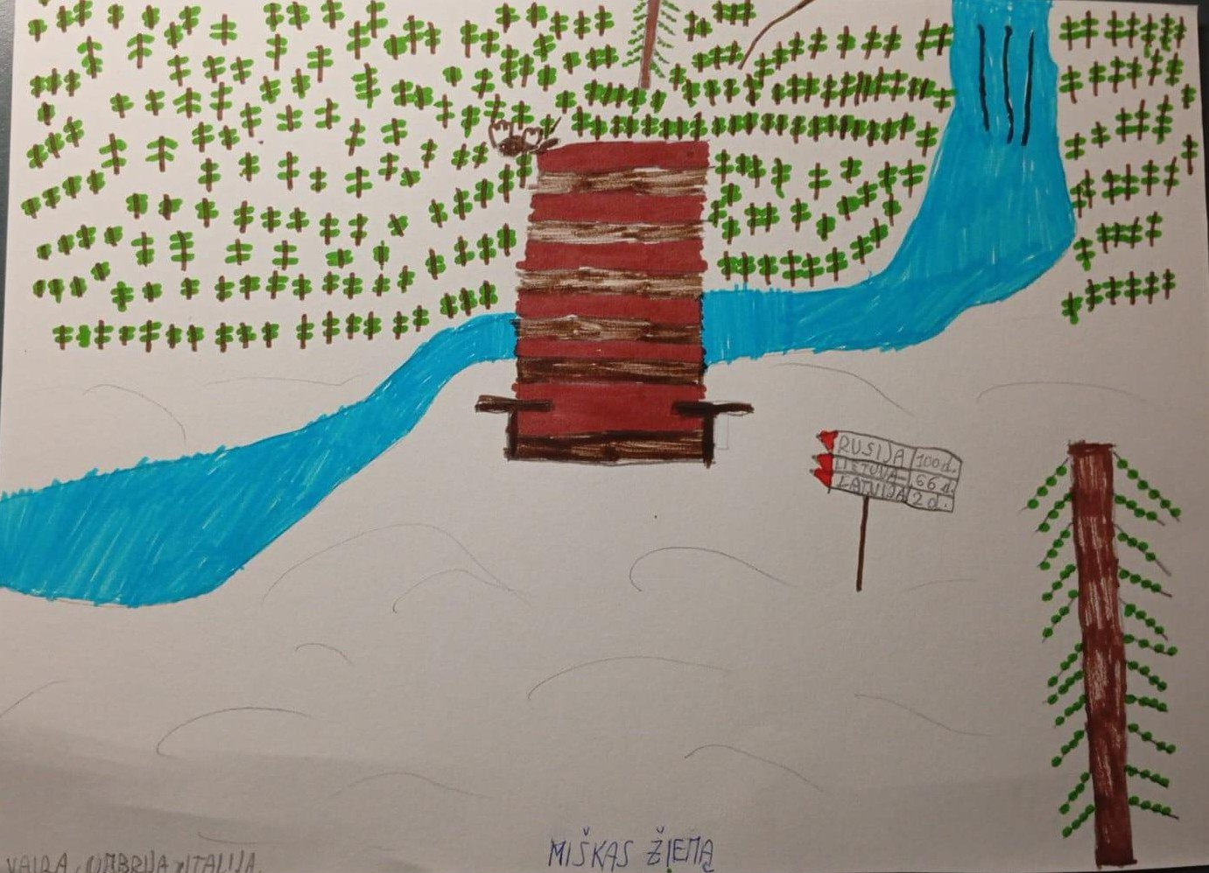
Mįslė Nr. 7
Vaira Conchiglia
„Kelionė”
Mokytoja Vilma Ramella Paia

Slide 20
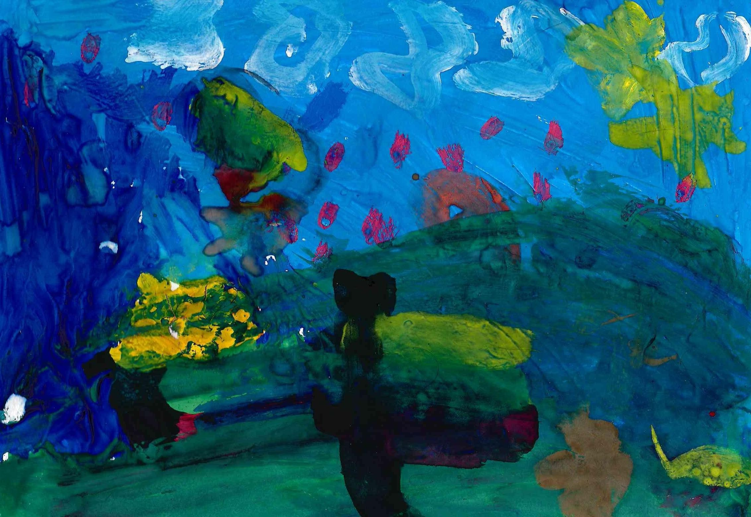
7 MĮSLĖ
„Mano namai“ 1 kl.
Greta Bagdanavičiūtė
Mokytoja Nijolė Karkauskaitė
Lietuva Alytaus r. Butrimonių
gimnazija

Slide 21
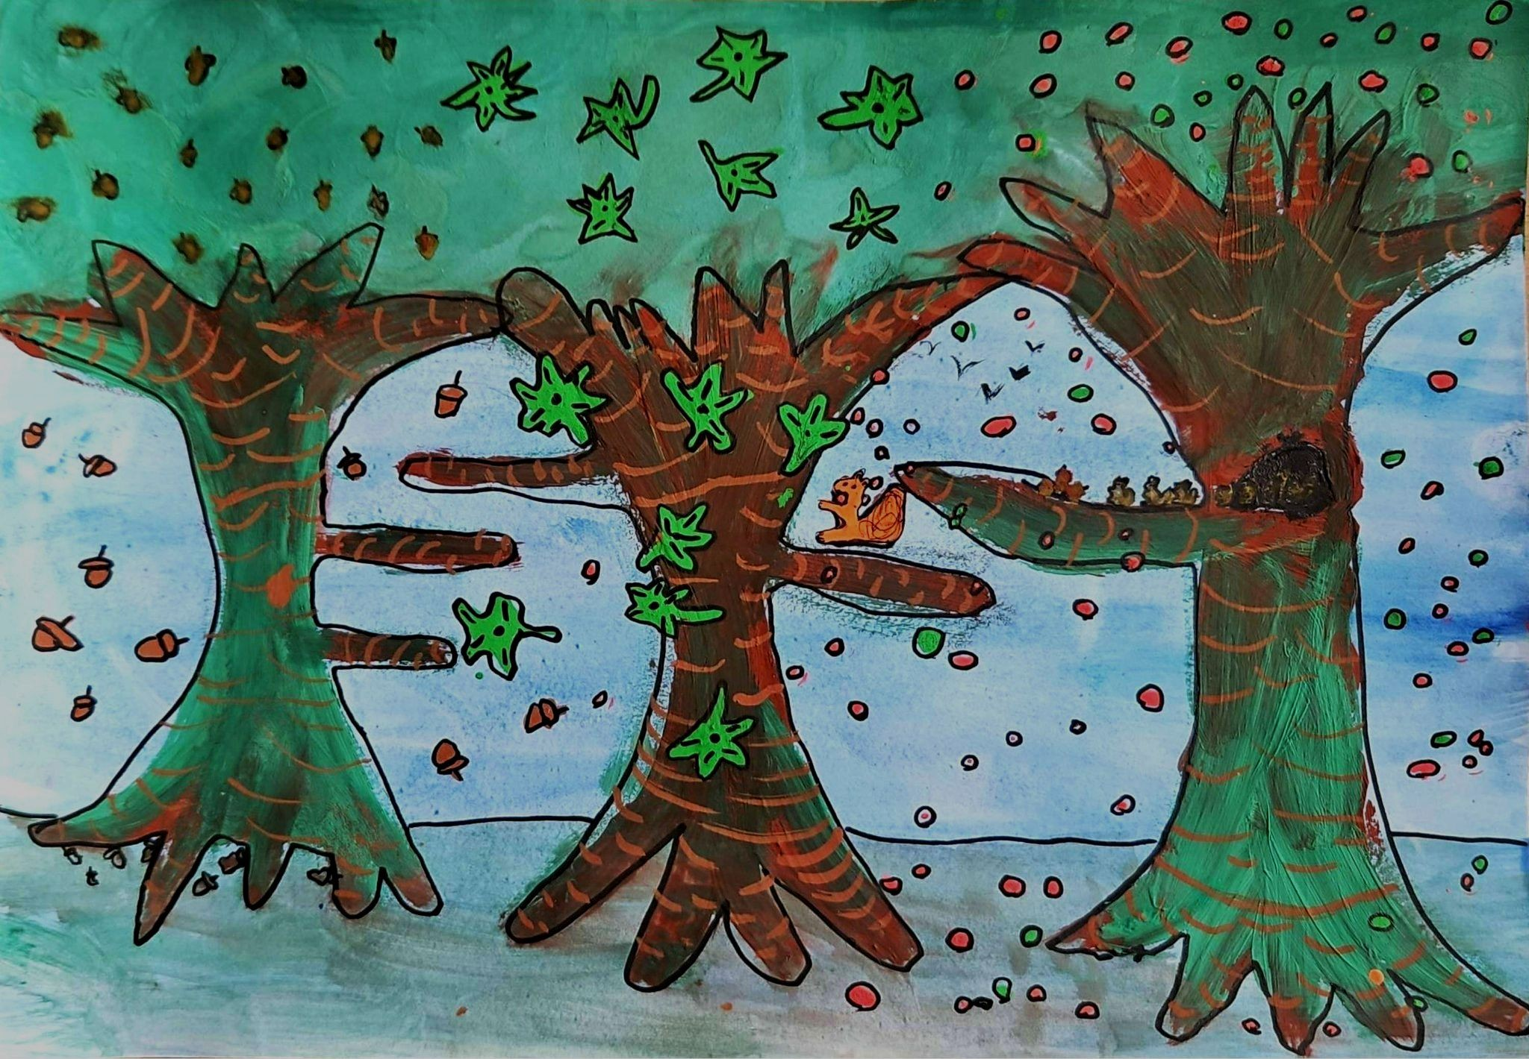
2a klasės mokinė Ona Olšauskaitė
Muzikinė mjslė Nr.7
,,Trys broliai ir mažylė“
Mokytoja
Jurgita Jakutytė

Slide 22
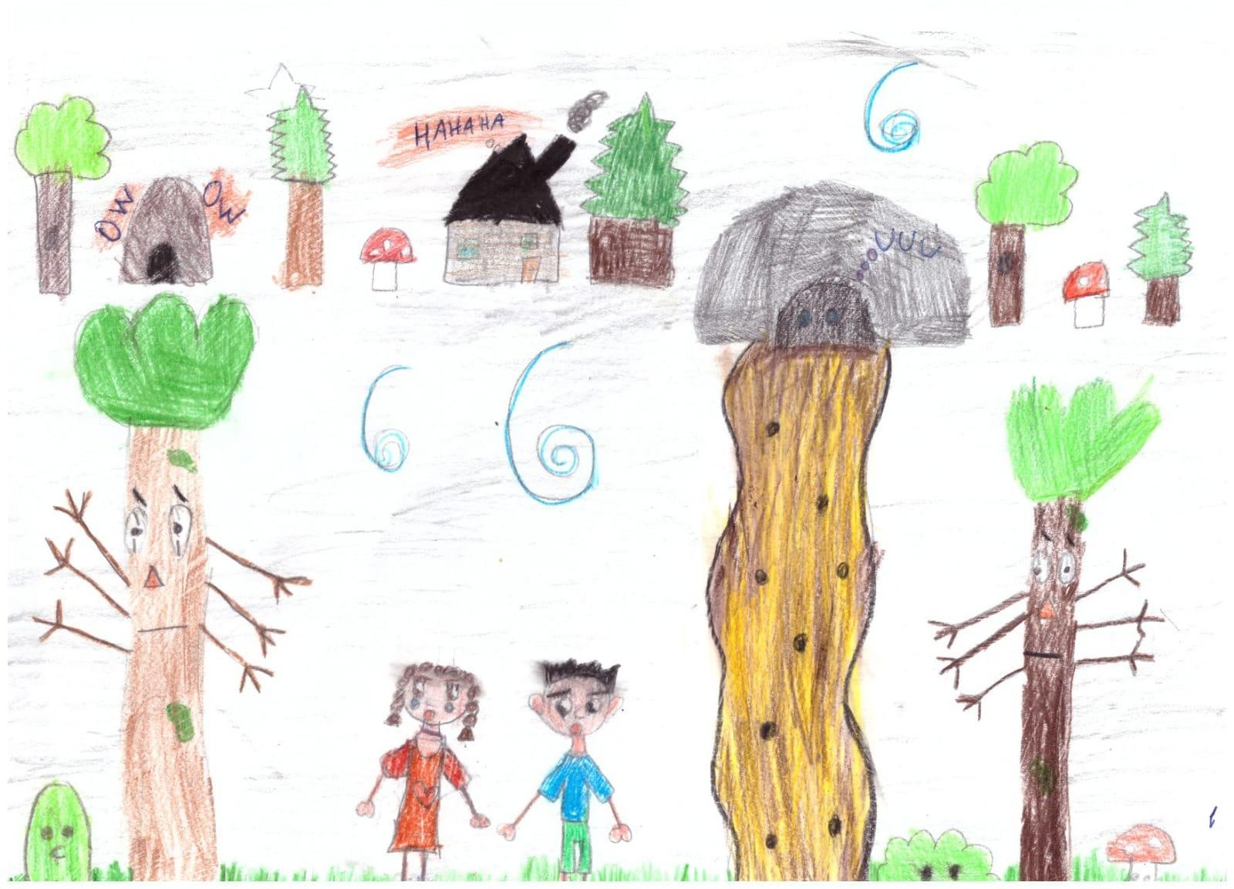
Mįslė Nr. 8
Audra Fratelli
„Joniukas ir Grytutė, pasiklydę miške”
Mokytoja Giedrė Šliauterytė

Slide 23
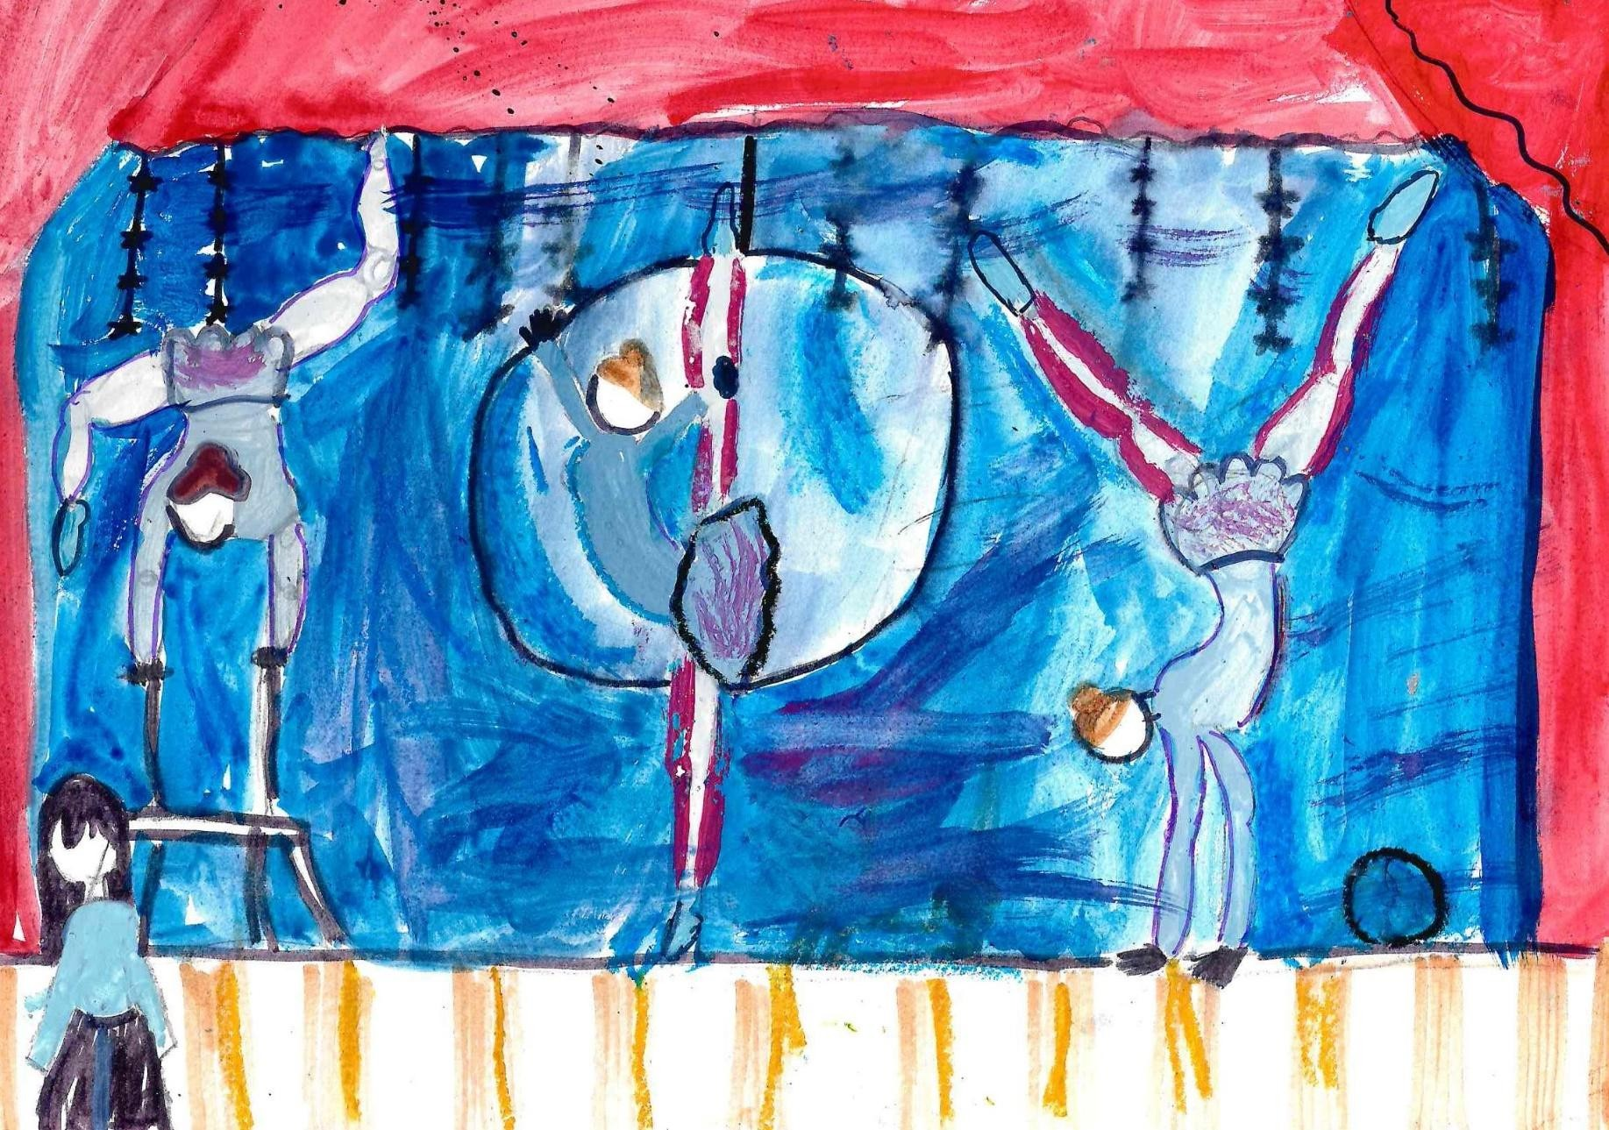
8 MĮSLĖ
„Gimnasčių šokis“
3 a kl. Dija
Davidavičiūtė
Mokytoja Gina Griškonienė
Lietuva Alytaus r. Butrimonių
gimnazija

Slide 24
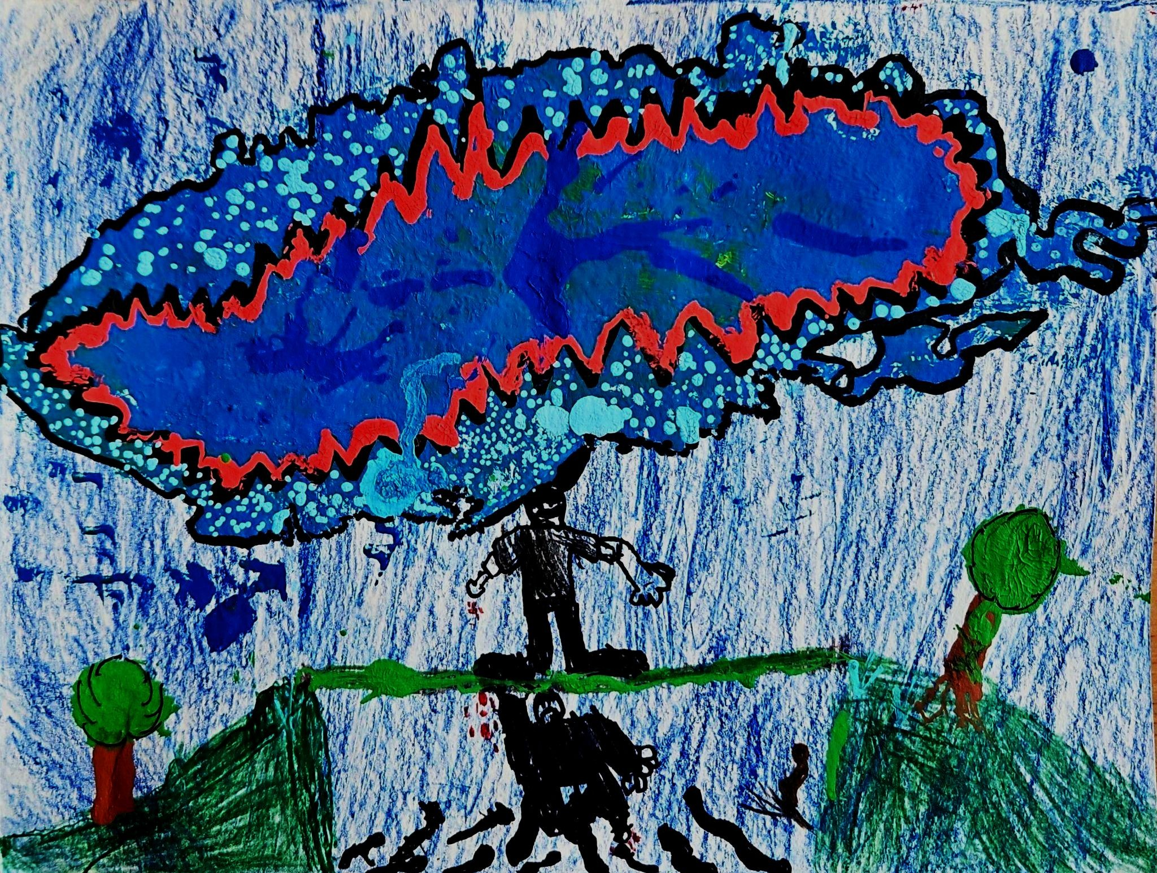
Muzikinė mjslė Nr.8
2a klasės mokinys Kasparas Alūza
,,Žiauriausios blogiuko mintys“
Mokytoja
Jurgita Jakutytė

Slide 25
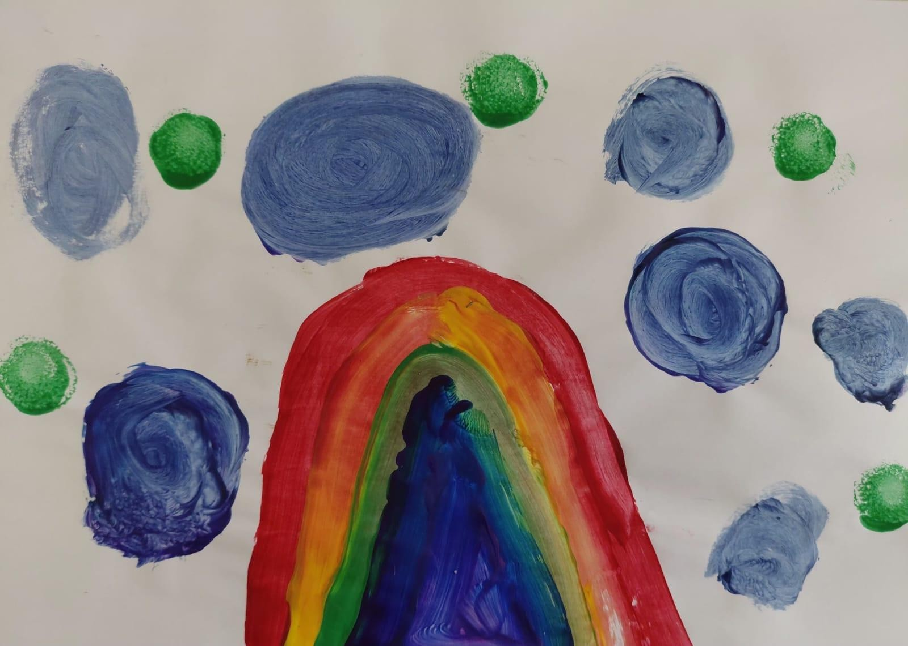
Mįslė Nr. 9
Isabel Sartori
„Vaivorykštė”
Mokytoja Dovilė Varapinskaitė-Sartori

Slide 26
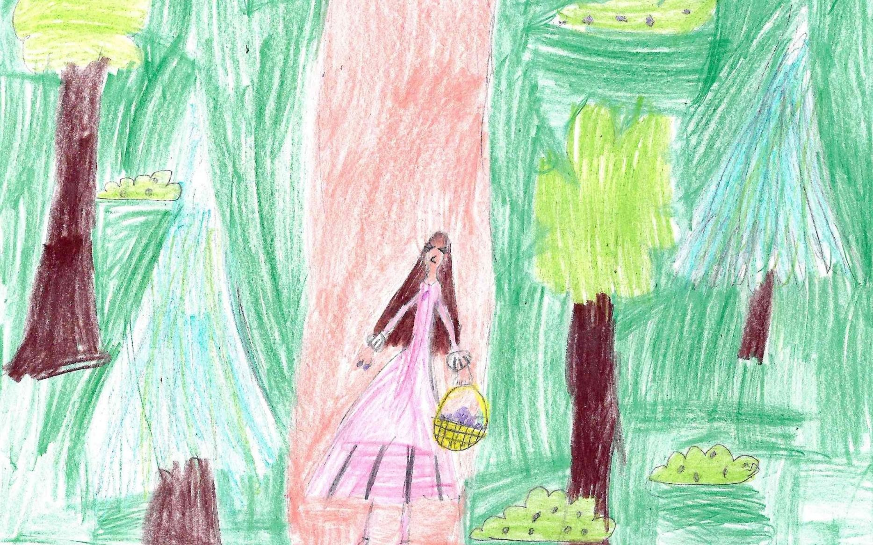
9 MĮSLĖ
„Princesės kelionė“
1 kl.
Alia Simkevicius
Mokytoja Asta Daironienė
Lietuva Alytaus muzikos
mokykla

Slide 27
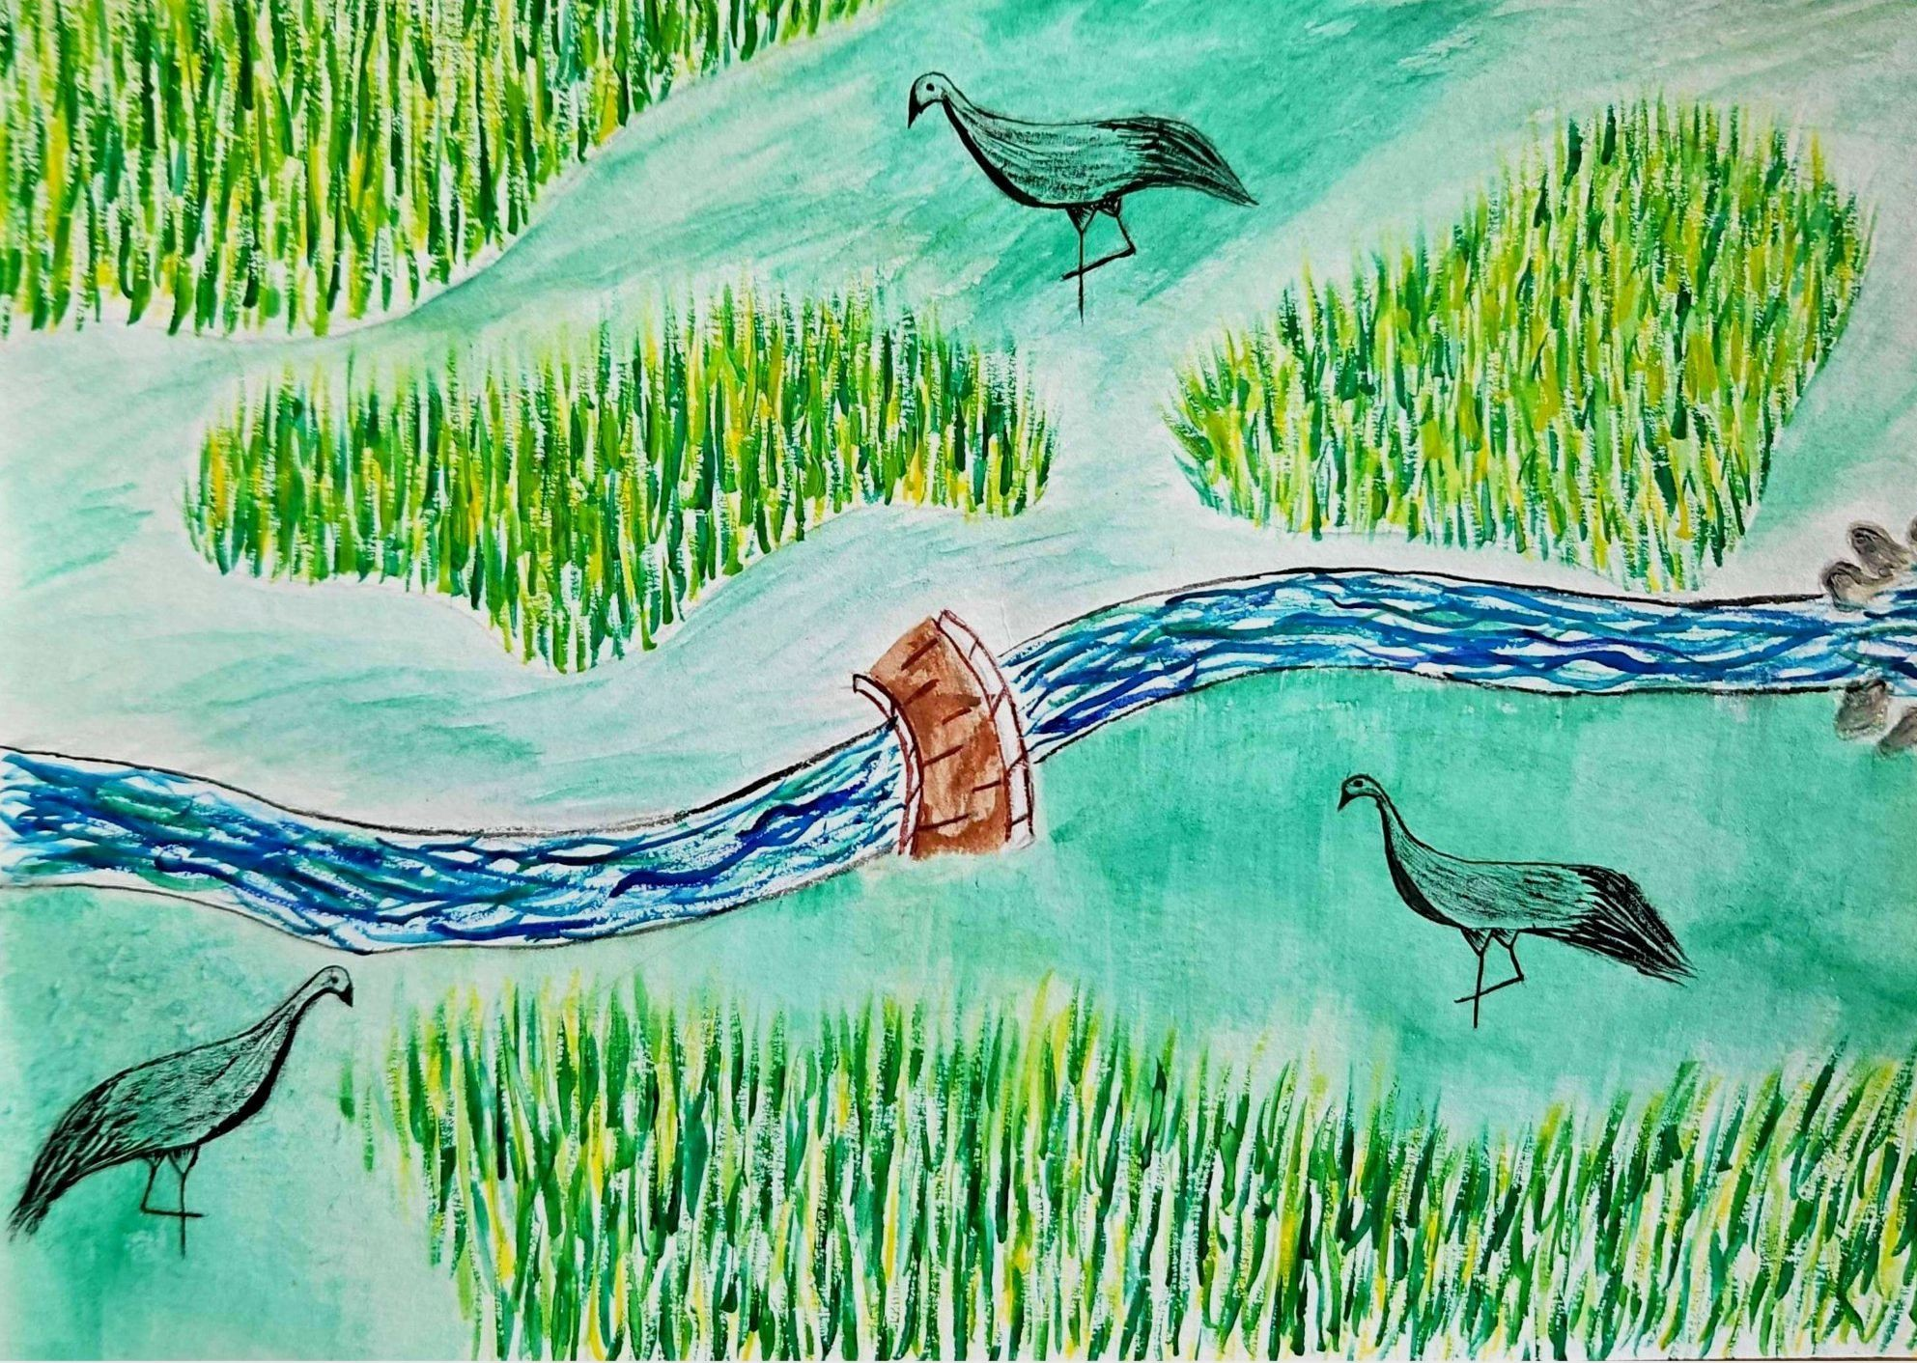
4a klasės mokinė Barbora Tamulionytė
Muzikinė mjslė Nr.9
,,Gervės klyksmas“
Mokytoja
Daiva Slabadienė

Slide 28
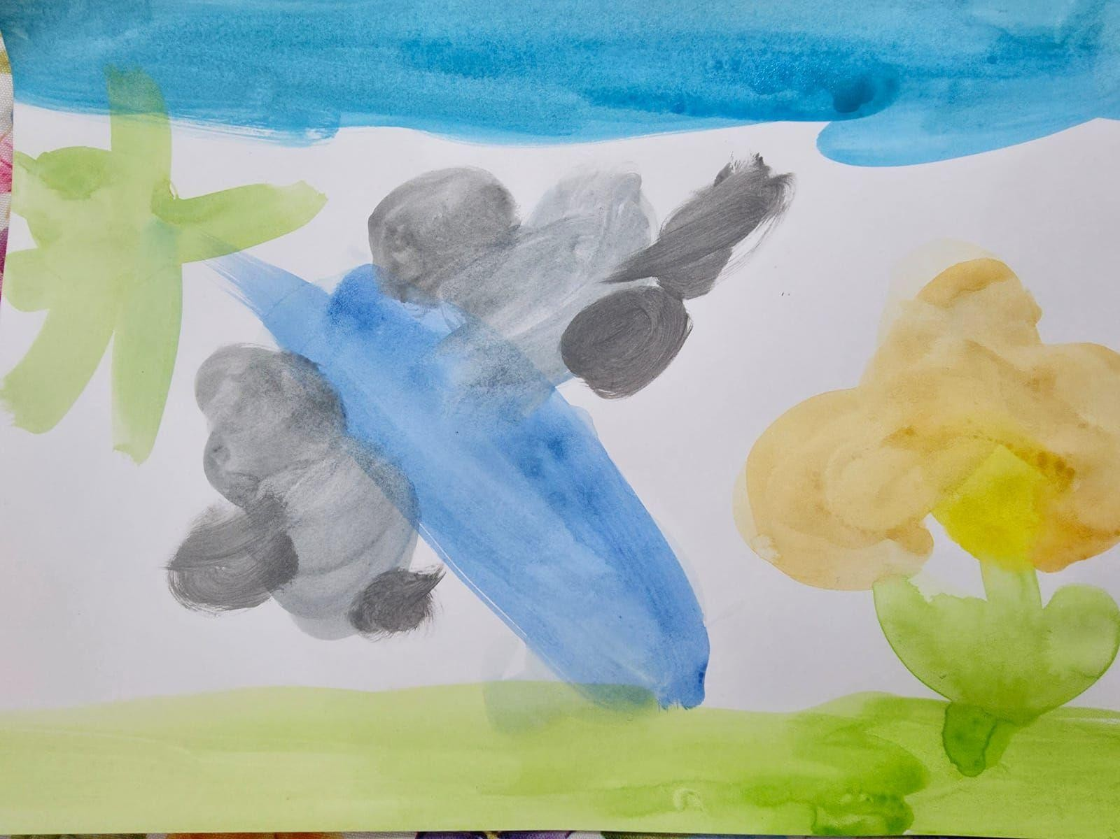
Mįslė Nr. 10
Diana Landi
„Krioklys”
Mokytoja Jūratė Štelemėkaitė
Virtuali kontaktinė lituanistinė Italijos mokykla

Slide 29
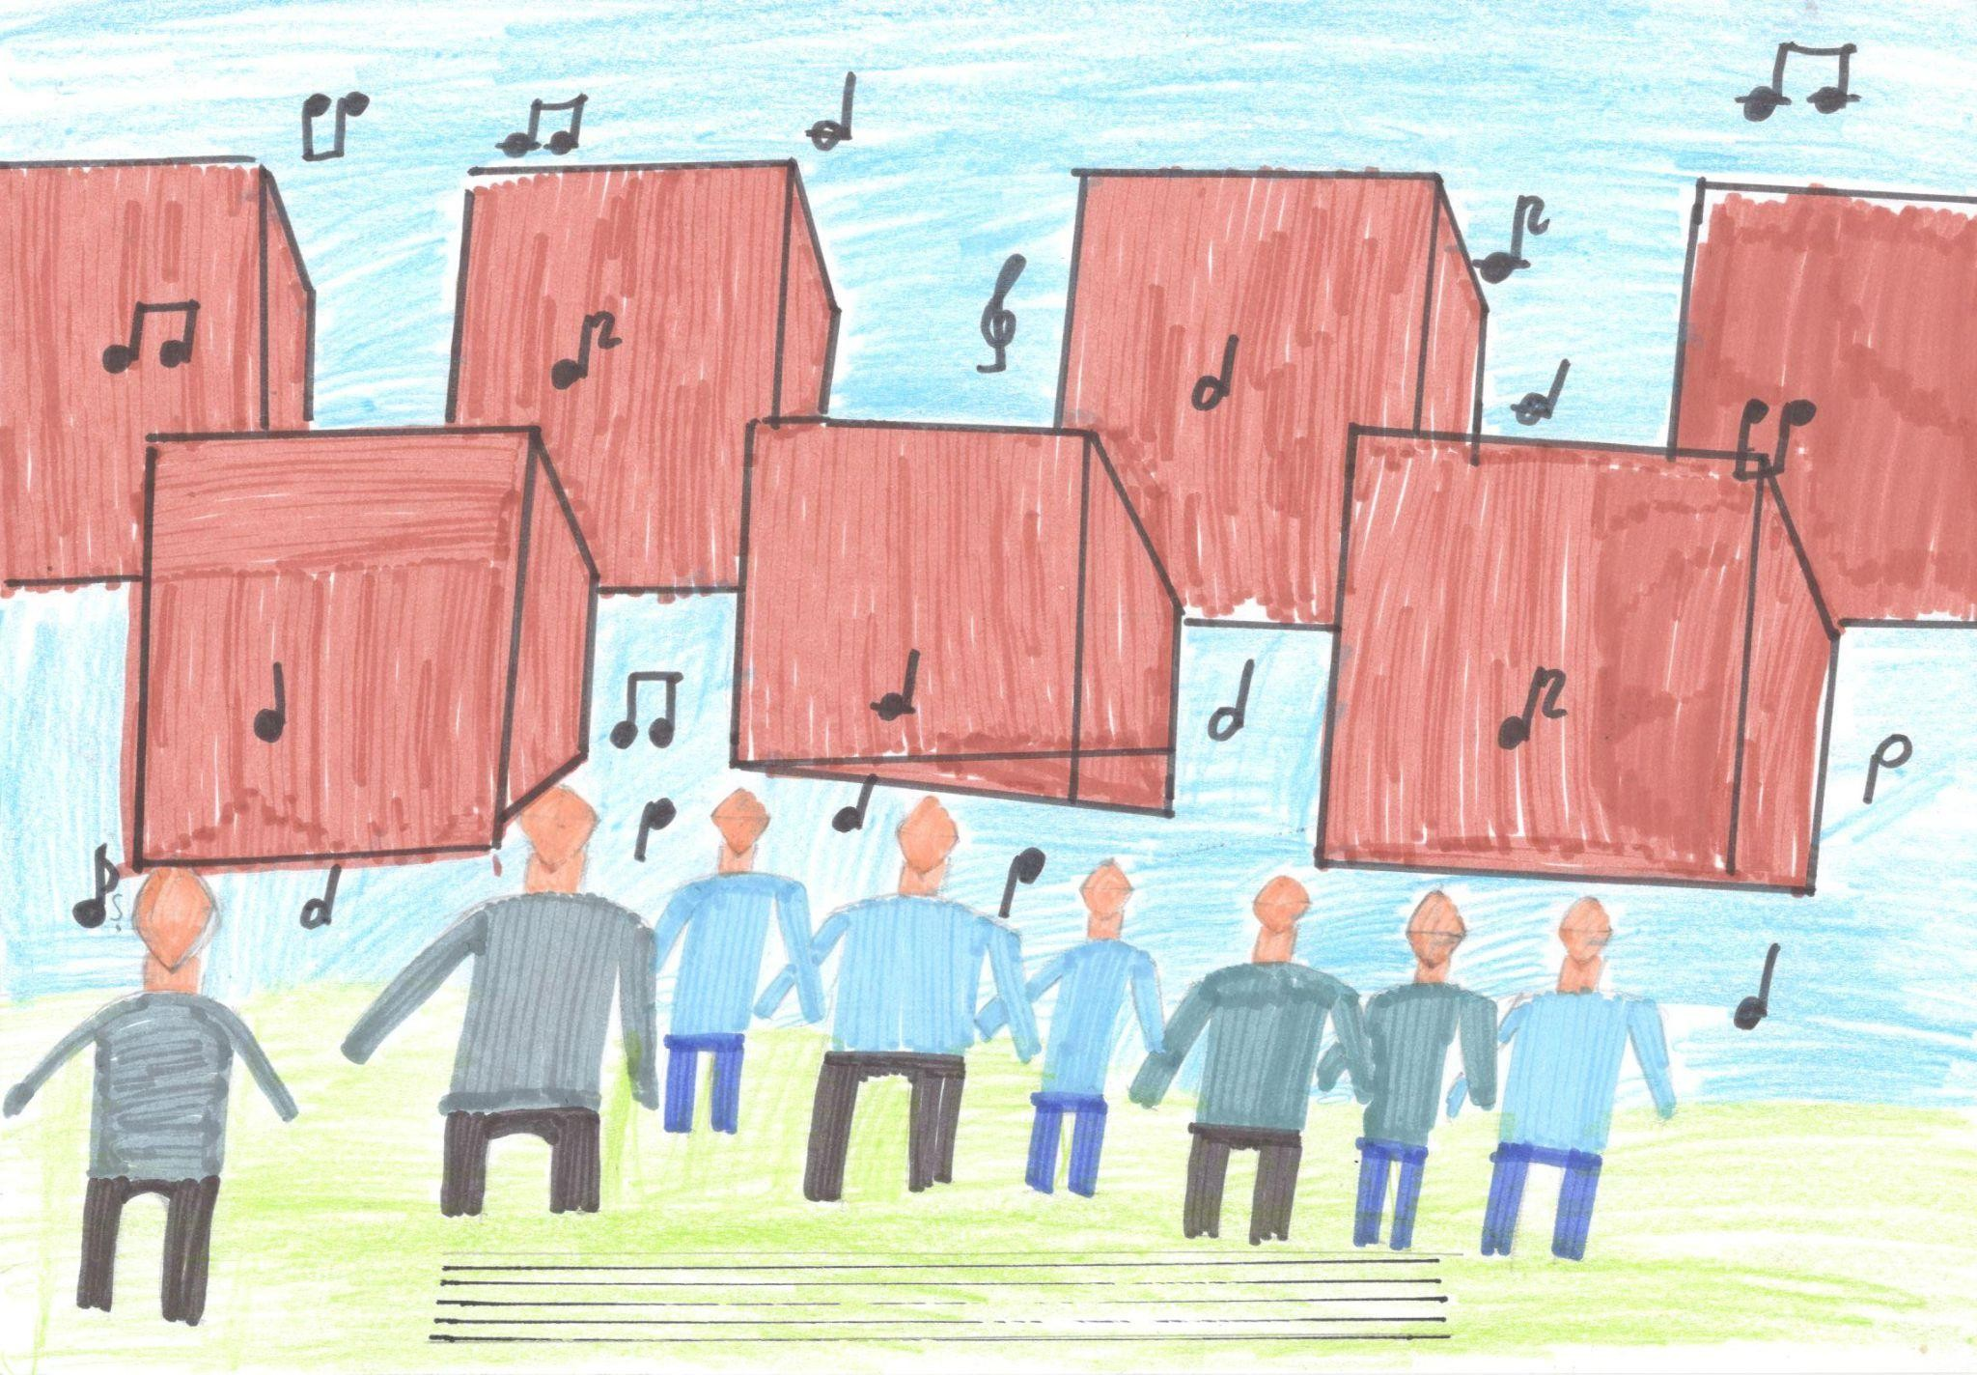
10 MĮSLĖ
„Dainų miestas“
4 kl.
Matas Plauska
Mokytoja Rita Peckuvienė
Lietuva Alytaus r. Butrimonių
gimnazija

Slide 30
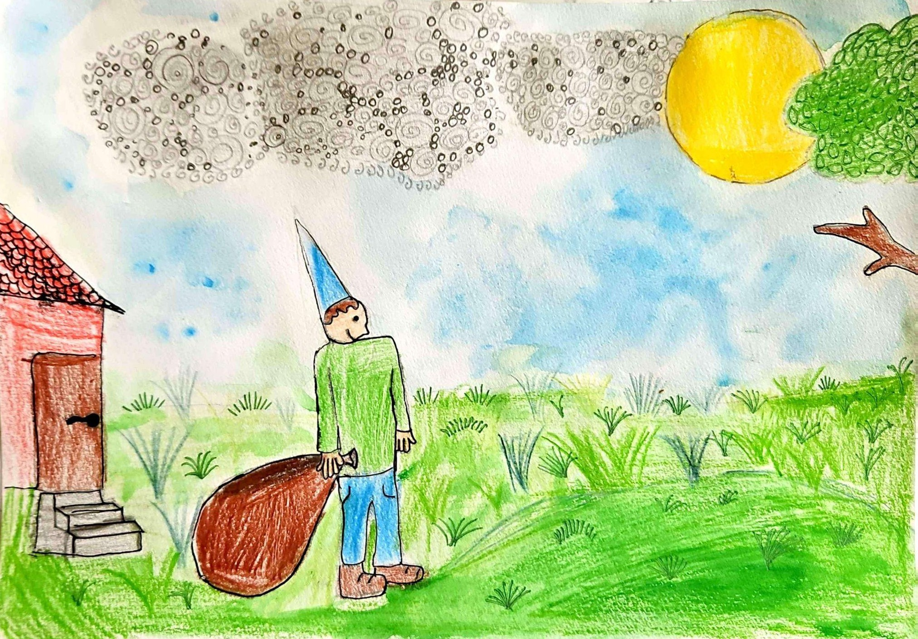
1c klasės mokinys Julius Oskolokas
Muzikinė mjslė Nr.10
,,Nykštukas, kuris norėjo apkeliauti pasaulį“
Mokytoja
Laura Laučiūtė-Jankauskienė

Slide 31
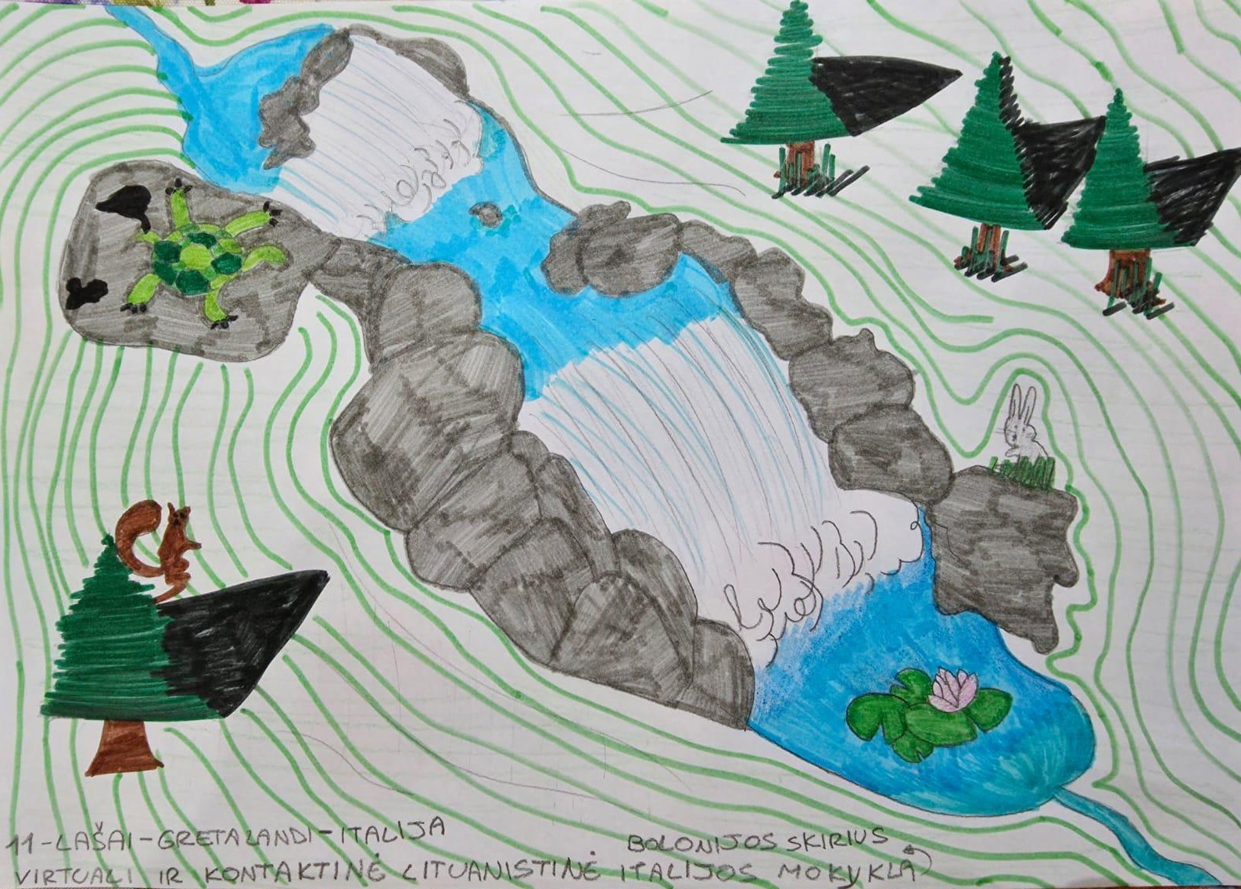
Mįslė Nr. 11
Greta Landi „Lašai” Mokytoja
Jūratė Štelemėkaitė
Virtuali kontaktinė lituanistinė Italijos mokykla

Slide 32
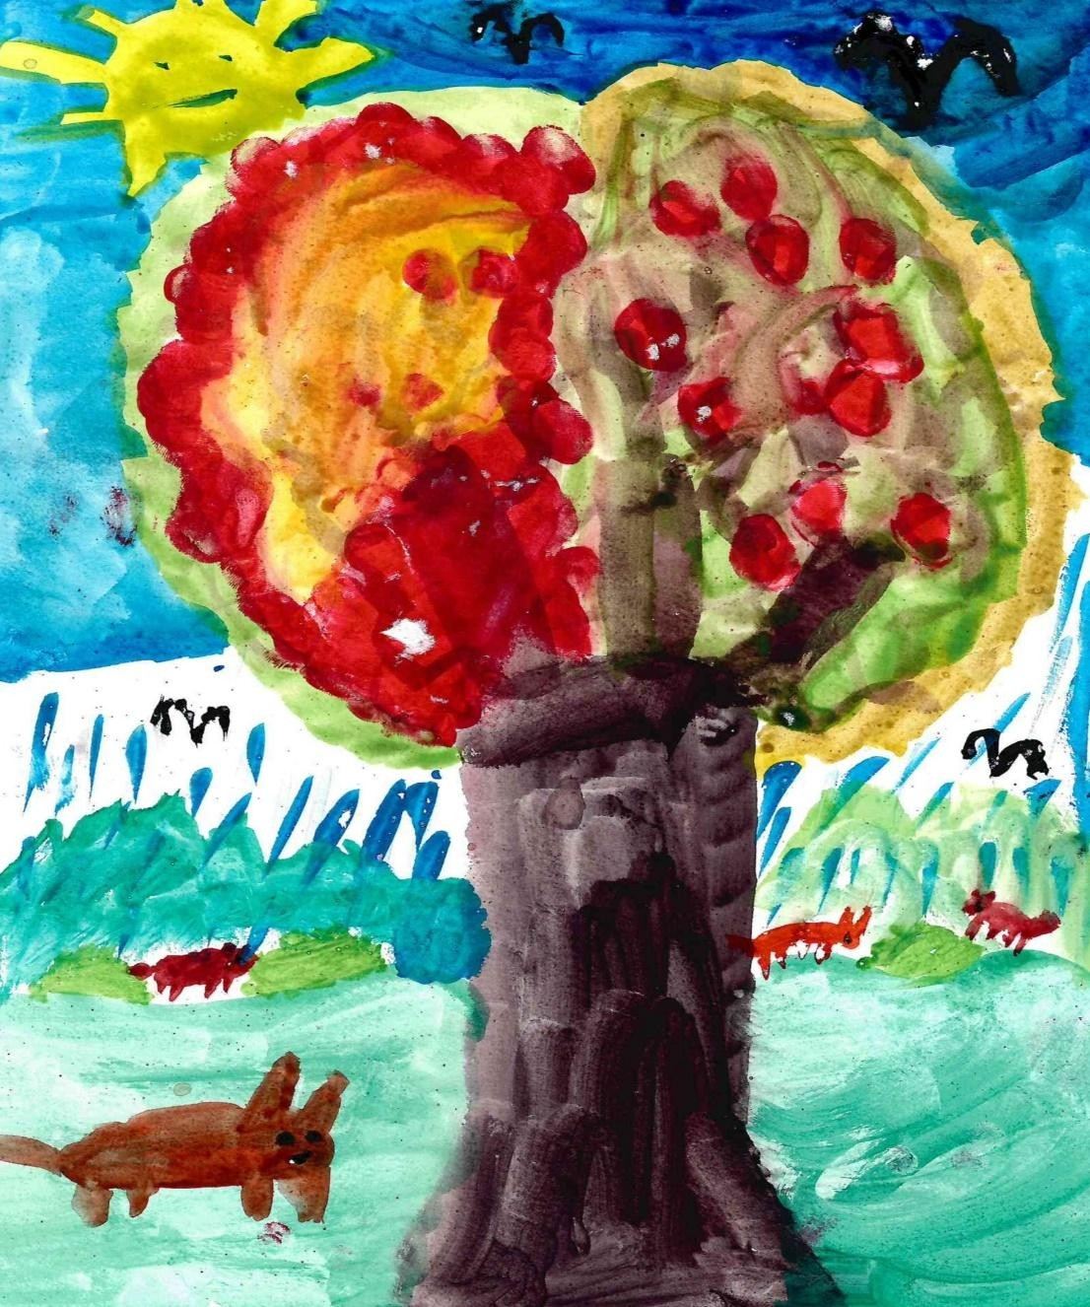
11 MĮSLĖ
„Stebuklingas medis“
3 a kl.
Rolandas Vilčiauskas
Mokytoja Gina Griškonienė
Lietuva Alytaus r. Butrimonių
gimnazija

Slide 33
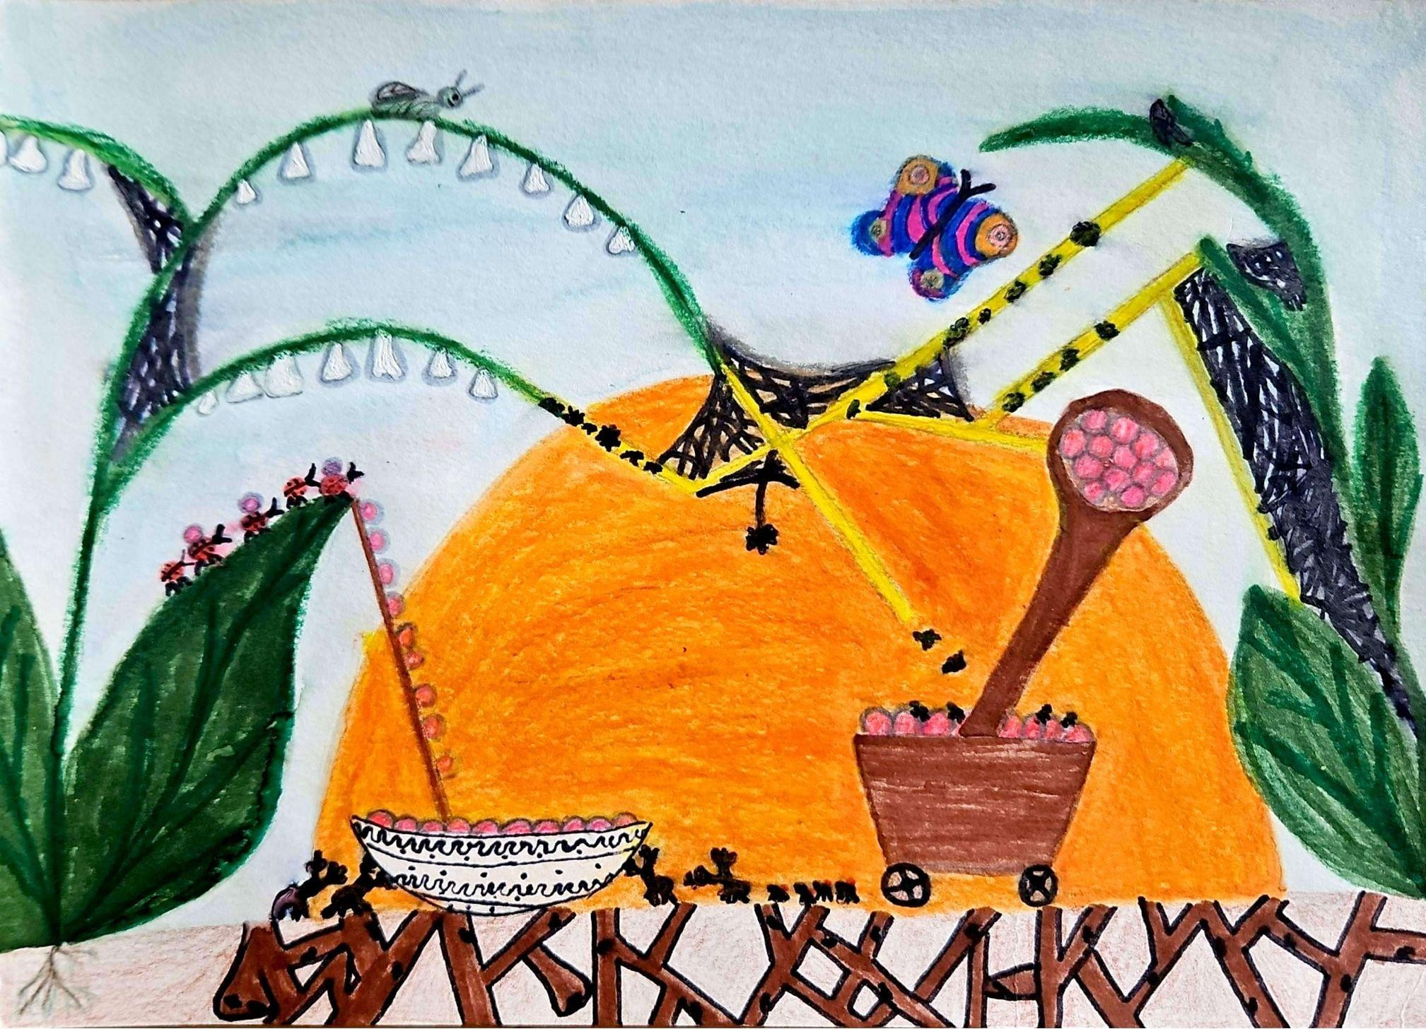
3b klasės mokinė Izabelė Kislovska
Muzikinė mjslė Nr.11
,,Slaptas miestelis pievoje“
Mokytoja
Monika Kalvaitienė

Slide 34
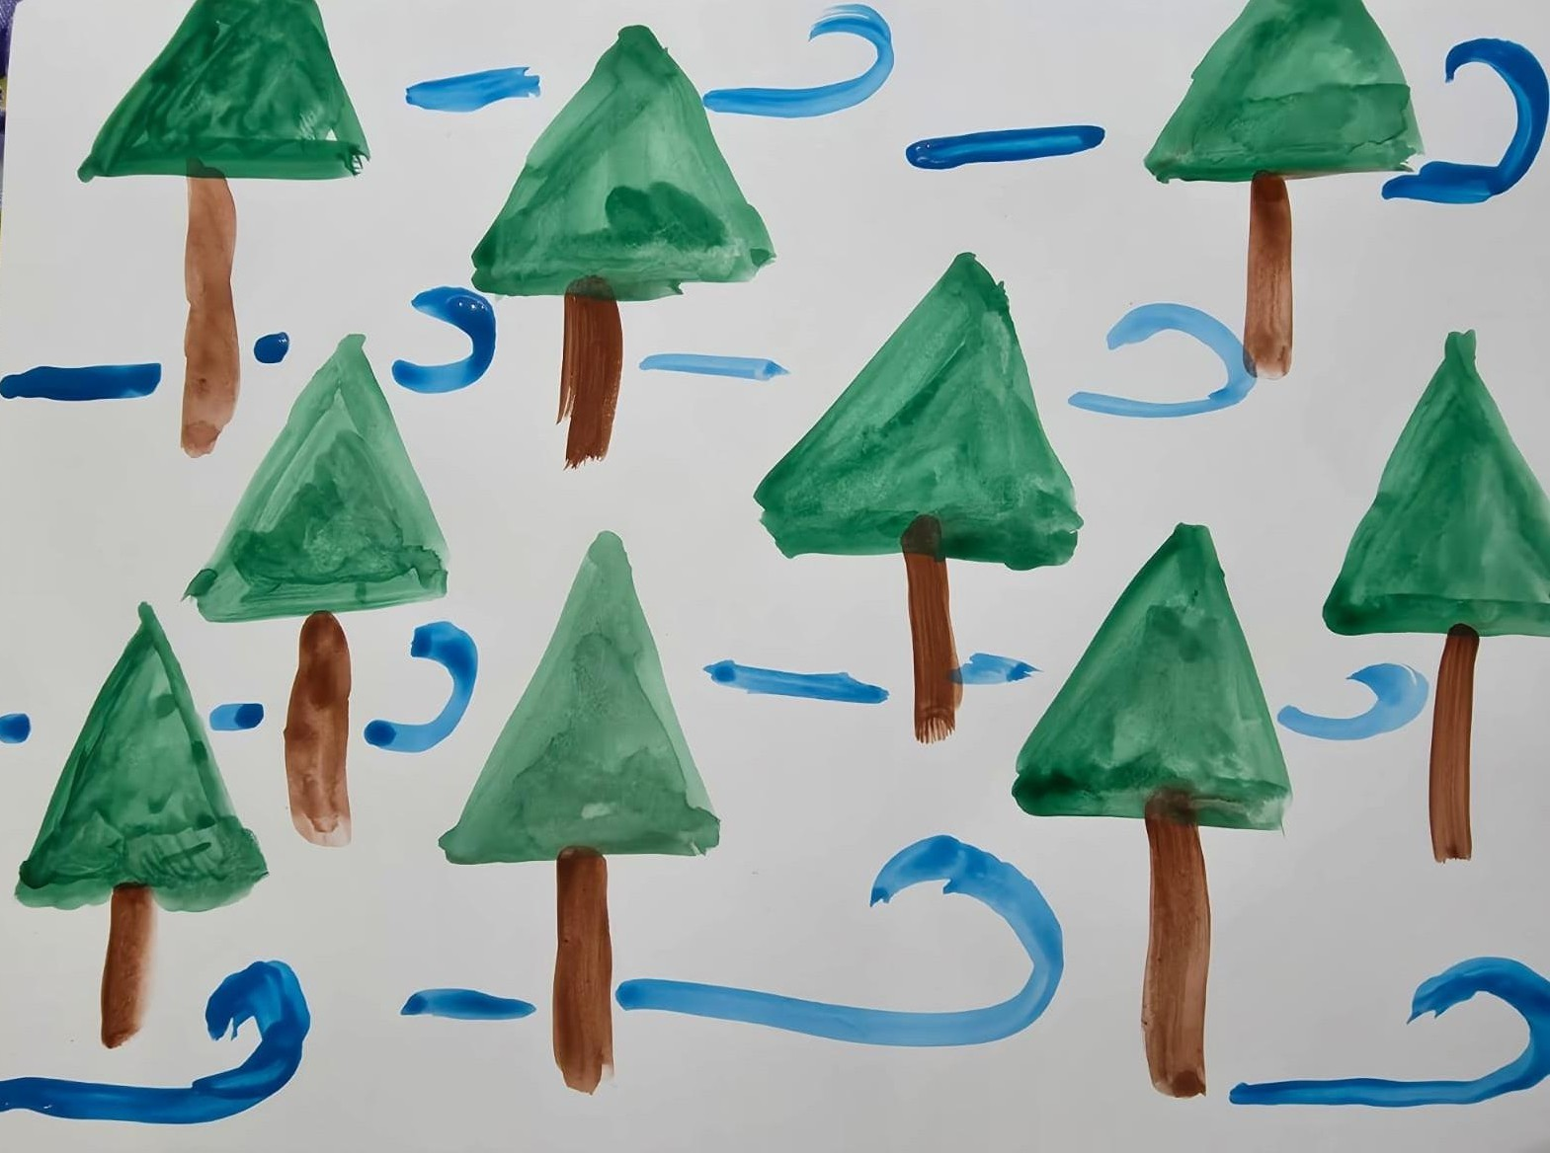
Mįslė Nr. 12
Laura Landi
„Pučia vėjas”
Mokytoja Jūratė Štelemėkaitė

Slide 35
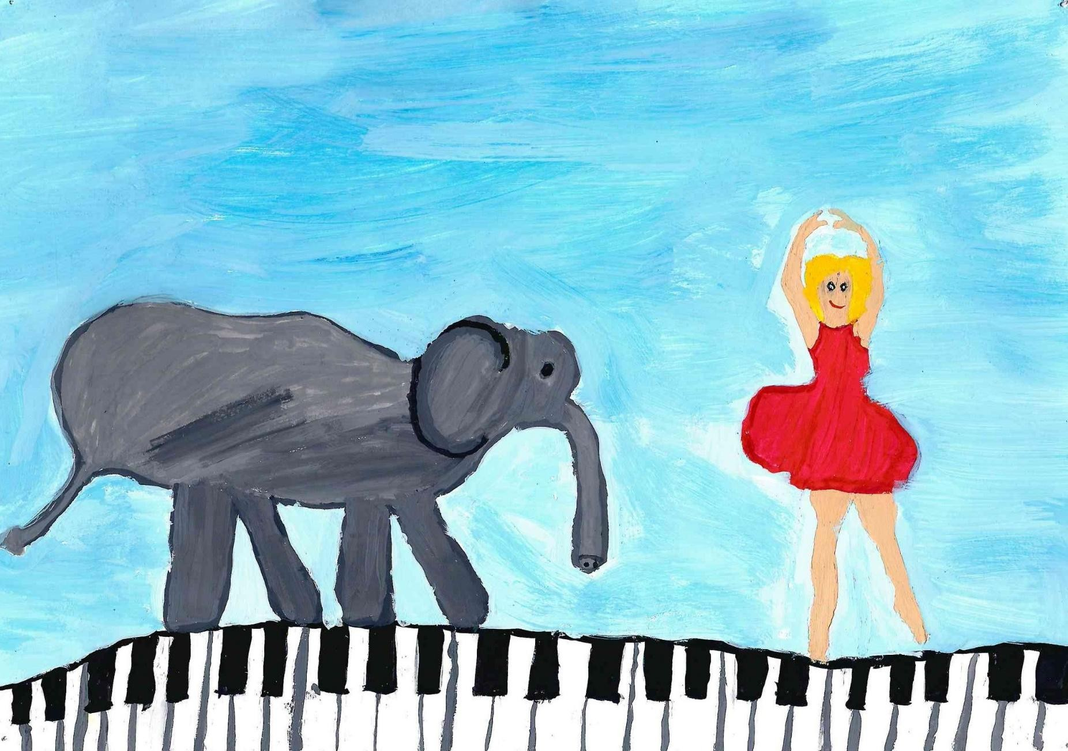
12 MĮSLĖ
„Šokis ant klavišų “
3 b kl.
Irma Ulevičiūtė
Mokytoja Audronė Margelienė
Lietuva Alytaus r. Butrimonių
gimnazija

Slide 36
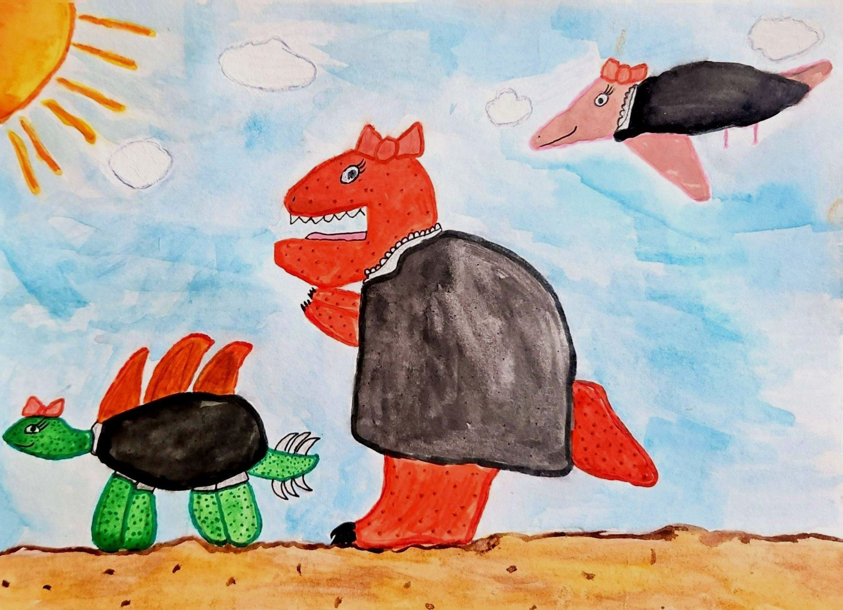
Muzikinė mjslė Nr.12
4a klasės mokinys Einius Matilionis
,,Keistokai mieli dinozaurai“
Mokytoja
Daiva Slabadienė

Slide 37
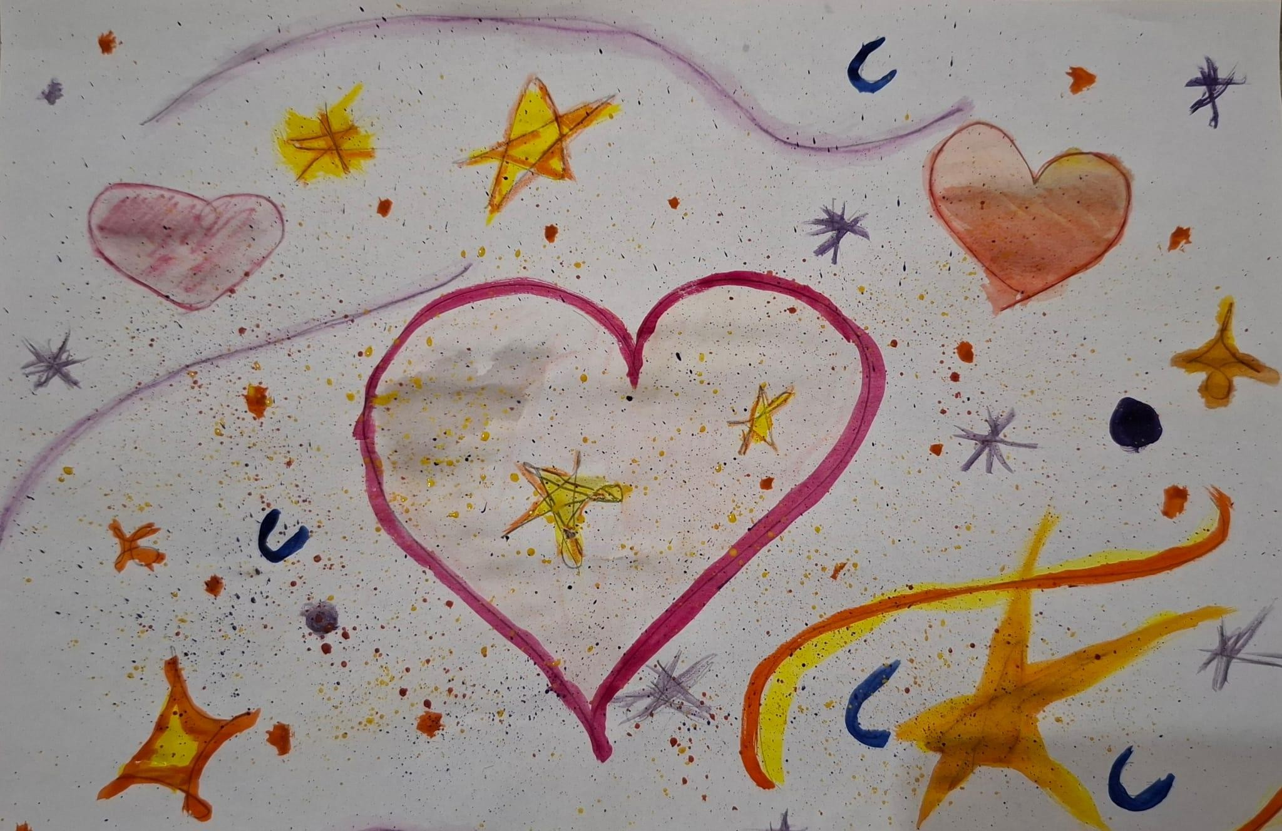
Mįslė Nr. 13
Eleonora Scaparelli
„Šventė”
Mokytoja Giedrė Žekaitė

Slide 38
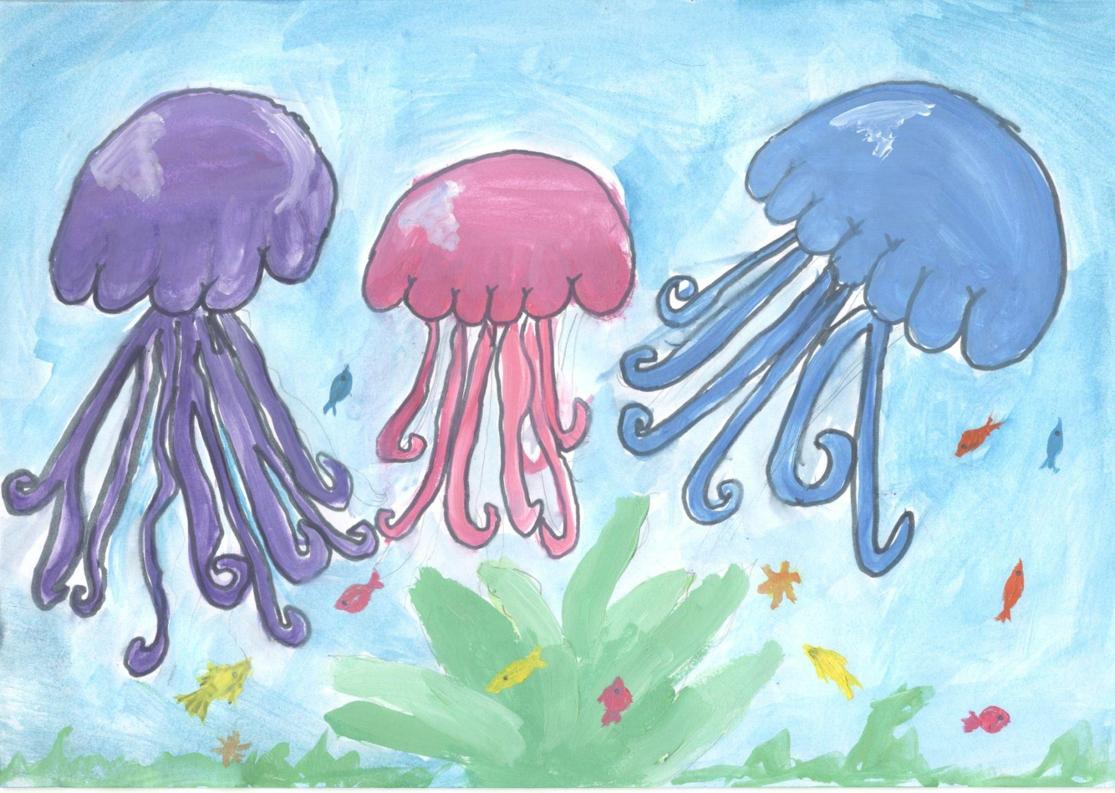
13 MĮSLĖ
„Medūzų pasaulis“
4 kl.
Emilija Kucevičiūtė
Mokytoja Rita Peckuvienė
Lietuva Alytaus r. Butrimonių
gimnazija

Slide 39
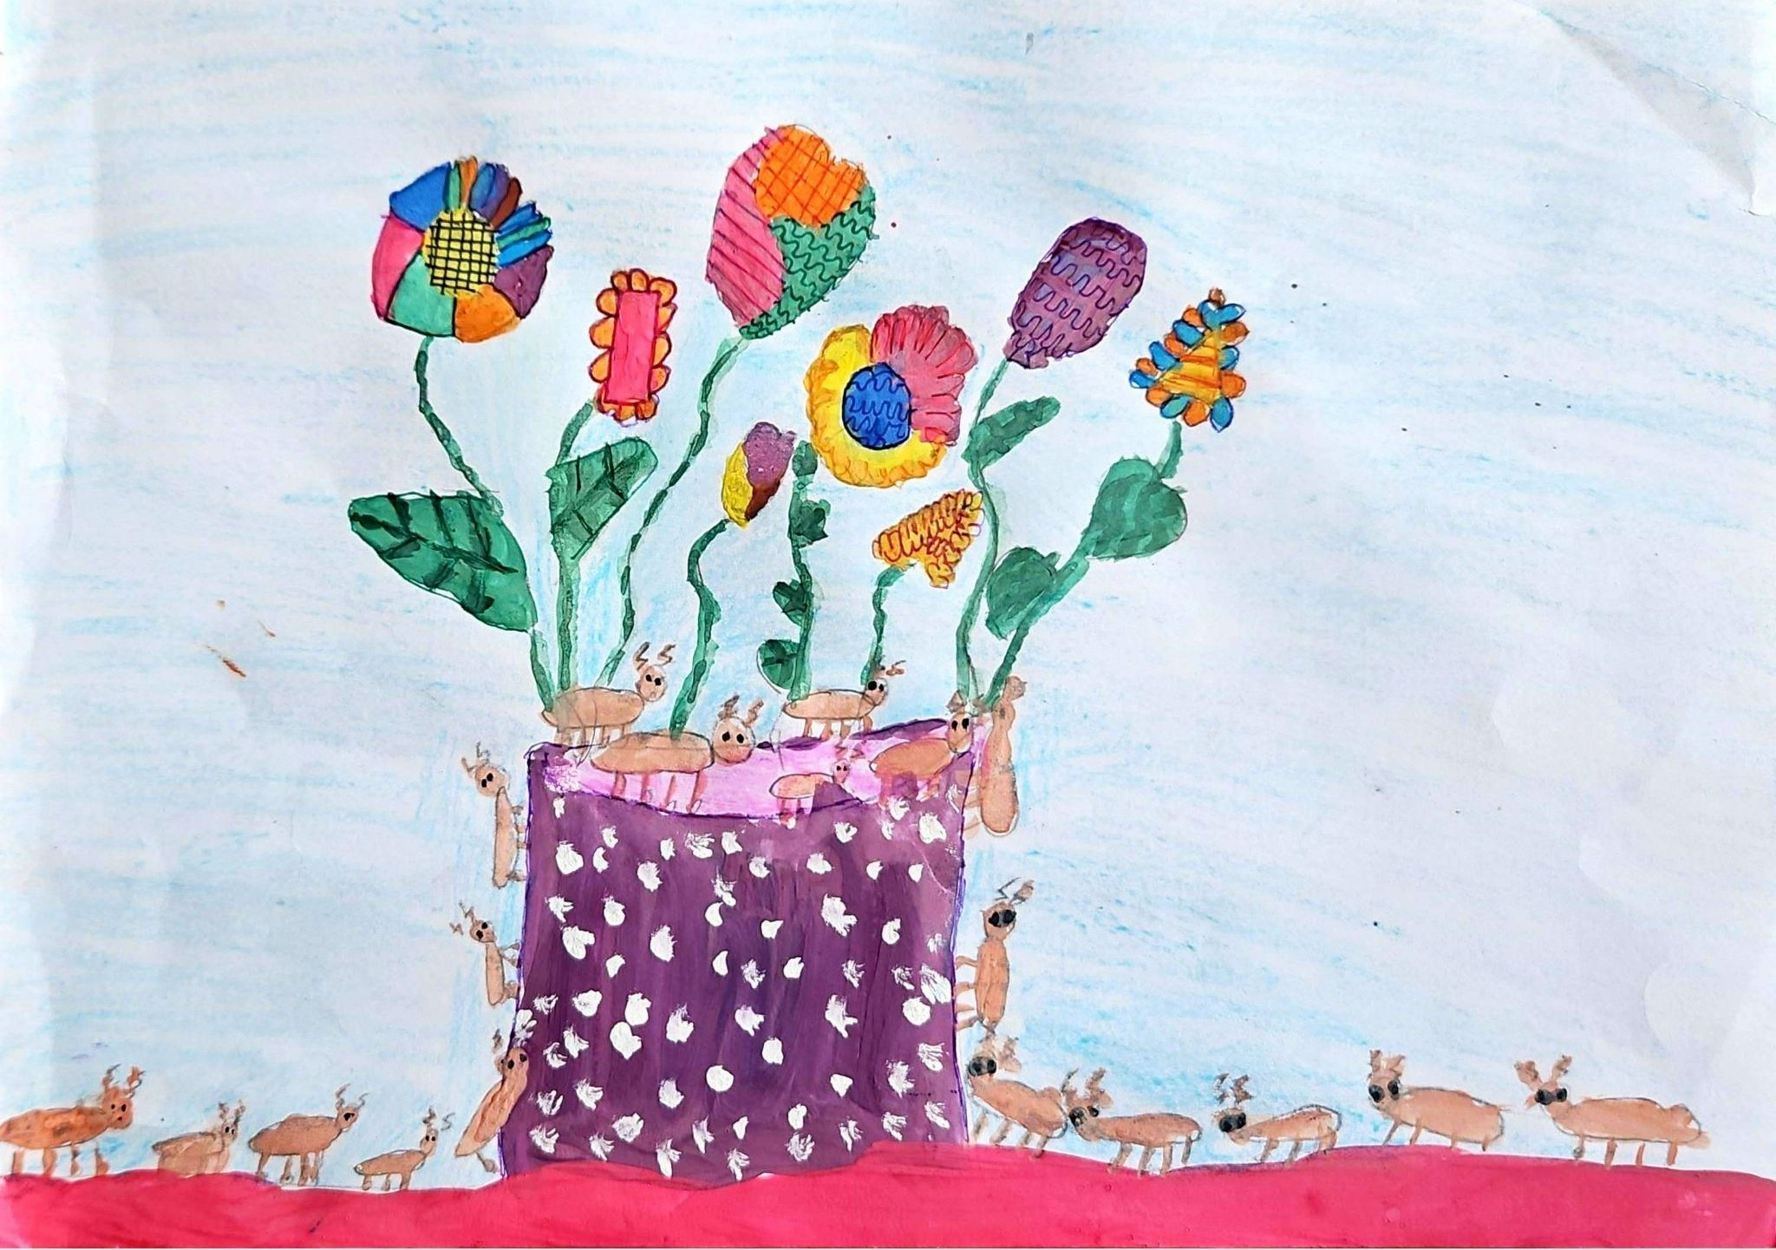
4a klasės mokinė Kotryna Grigaitė
Muzikinė mjslė Nr.13
,,Keistų gėlių vazonas ir svečiai“
Mokytoja
Daiva Slabadienė

